Slide 1








Slide 2


冬猎春耕：
四季度的财富密码
刘涛 | 执业编号:A1120619060024
·
经传多赢资深投顾。
·
十多年证券市场经验，本科金融主修，个人独创《底部三买点》《一分钟选股法》 《五进五出法》 配合短线买卖《超级买入法》深入浅出的解析个股买卖原理，提倡用最简单的方式去操作股票
股市有风险·投资需谨慎

Slide 3



第一章
目标不变，冲击4000
第二章
大国博弈，科技制胜
第三章
投资图谱，核心致胜
第四章
看清趋势，择机重仓

Slide 4
PART 01
目标不变，冲击4000

Slide 5
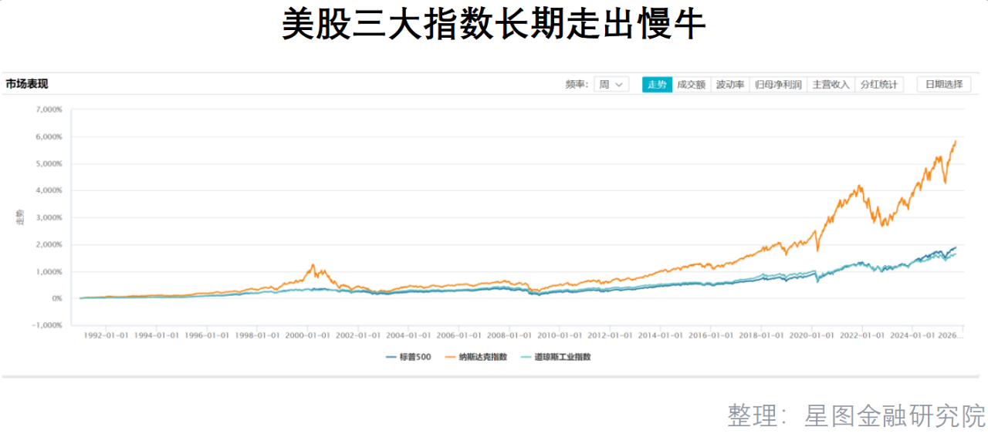
复盘美股慢牛历史
1，长期高增长低通胀的经济基本面是美股慢牛基础
曾经的美国GDP增长稳健，经济规模扩大，通胀被有效控制，物价稳定，消费者购买力平稳，企业经营预期良好。这种 “高增长、低通胀” 环境为股市提供坚实盈利基础。
2，低利率周期与量化宽松提供充裕流动性是美股慢牛的直接动力
美联储实施量化宽松，为股市注入了巨量流动性。这不仅推高股市估值，降低投资者资金成本，让投资热情高涨，还降低企业融资成本，企业可低成本融资用于扩大生产等
经传多赢资深投顾：刘涛 | 执业编号:A1120619060024 风险提示:观点基于软件数据和理论模型分析，仅供参考，不构成买卖建议，股市有风险，投资需谨慎慎

Slide 6
复盘美股慢牛历史
3，企业盈利增长与大规模股票回购是美股慢牛特色。
苹果公司2012-2023年间通过回购回馈投资者，普通流通股不断减少，每股收益大幅提升。2009-2019年标普500回购规模不断上升，科技行业占其中大部分。大规模股票回购传递信心、推动股价上涨，是美股慢牛的特色
4，养老金作为美股市场的关键投资者，其投资风格为美股的慢牛长牛格局贡献显著。
养老金以实现长期保值增值为核心目标，投资风格极为稳健，持股周期一般超5年。这种长期投资理念让养老金成为美股市场的稳定器。从长期视角来看，养老金大规模进入市场，大幅降低了市场波动率，为美股慢牛营造了稳定的市场环境。
经传多赢资深投顾：刘涛 | 执业编号:A1120619060024 风险提示:观点基于软件数据和理论模型分析，仅供参考，不构成买卖建议，股市有风险，投资需谨慎慎

Slide 7
A股慢牛格局初现：三大支柱对标美股成熟路径
无风险利率下行给 A 股带来充裕流动性与美股低利率类似
自 2018 年起，中国金融市场利率体系变化显著，10 年期国债收益率从3.83% 高位持续降至当前的1.85%，处于历史低位且呈下行趋势，低利率改变居民资产配置，“存款搬家” 现象频现。银行存款利率走低，居民为保值增值，资金从银行流向资本市场，逐步流入货币基金、债券基金，甚至通过权益类基金进入股市，为 A 股注入流动性
企业盈利周期拐点渐近，内需改善是A股慢牛的基础
2025 年半年度报告披露结束后，A股上市公司盈利状况明晰，非金融企业盈利增速约1.5%，企业成本管控与产品定价成效好，盈利修复趋势明显，AI算力等新兴产业崛起，企业降本增效，盈利提示，为A股注入活力，成盈利增长新动能。内需好转是经济与企业盈利改善主因之一，经济复苏、就业向好
资本市场改革不断深入，险资等长期资金加快入市
2024 年 9 月中央政治局会议与 12 月中央经济工作会议，分别提及提振资本市场、引导中长期资金入市及打通其入市卡点堵点，社保基金秉持长期、价值投资理念，布局业绩稳定、潜力大的行业龙头企业。退市标准进一步趋严，有助于淘汰不良企业，净化市场环境，提升上市公司质量，A 股市场投资者结构优化，以公募、私募、险资、社保基金为代表的机构投资者成为市场主导力量
经传多赢资深投顾：刘涛 | 执业编号:A1120619060024 风险提示:观点基于软件数据和理论模型分析，仅供参考，不构成买卖建议，股市有风险，投资需谨慎慎

Slide 8



逐步成熟
美股 40 年慢牛之路，向我们生动诠释了真正的牛市并非一蹴而就、直线拉升的疯狂盛宴
这背后，是经济周期的有序更迭、科技创新的持续驱动、货币政策的精准调控以及投资者结构的优化升级等多重要素的协同共振，共筑美股长期牛市。
当前，A 股正站在历史的新起点，逐步向成熟市场靠拢
在这一进程中，震荡调整不再是令人恐慌的“杂音”，而是慢牛乐章中不可或缺的 “和弦”，它以一种温和的方式，消化前期涨幅，修复市场结构，为后续的稳健上行积蓄力量。每一次回调，都是市场自我调节、自我修复的过程
理解慢牛底层逻辑是在资本市场稳健前行的关键
要摒弃短期暴富幻想，以产业趋势为指引，投资有核心竞争力的优质企业；依托长期资本，坚守价值投资理念，不为短期波动动摇，享受企业成长红利。慢牛是时代礼物，有了稳定可持续的投资环境，才会让大多数人实现资产稳健增值。
经传多赢资深投顾：刘涛 | 执业编号:A1120619060024 风险提示:观点基于软件数据和理论模型分析，仅供参考，不构成买卖建议，股市有风险，投资需谨慎慎

Slide 9
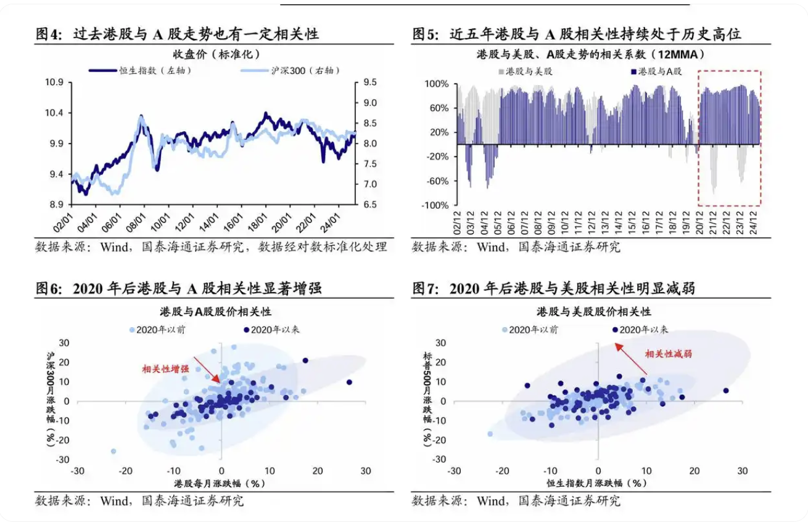
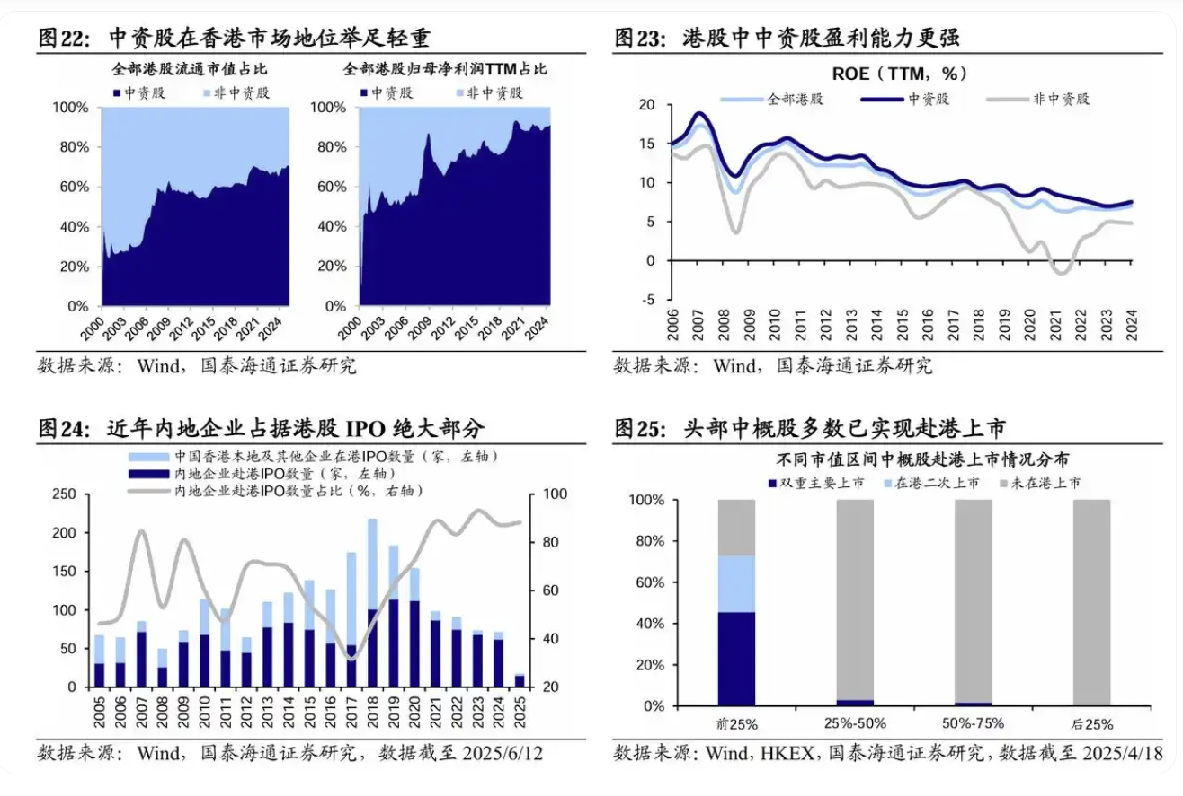
A股与港股从今年开启的梦幻联动
经传多赢资深投顾：刘涛 | 执业编号:A1120619060024 风险提示:观点基于软件数据和理论模型分析，仅供参考，不构成买卖建议，股市有风险，投资需谨慎慎

Slide 10
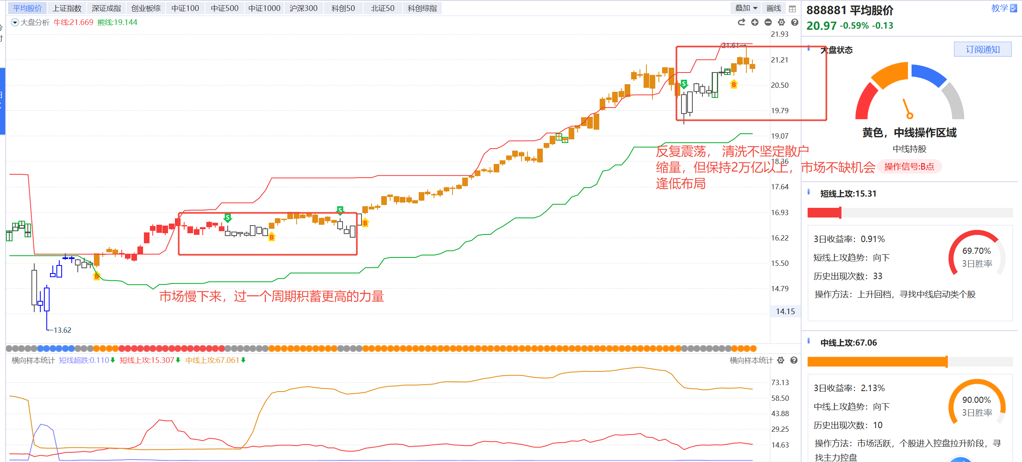
A股慢牛格局初现，稳中求胜
目前的超额储蓄存款达到了55万亿元，其中大量定期存款即将到期，这些钱到期后不是进股市就是楼市或者理财（从风险偏好来看进固收理财的比例最大），但至少目前来看股市的收益是最吸引人的。
经传多赢资深投顾：刘涛 | 执业编号:A1120619060024 风险提示:观点基于软件数据和理论模型分析，仅供参考，不构成买卖建议，股市有风险，投资需谨慎慎

Slide 11
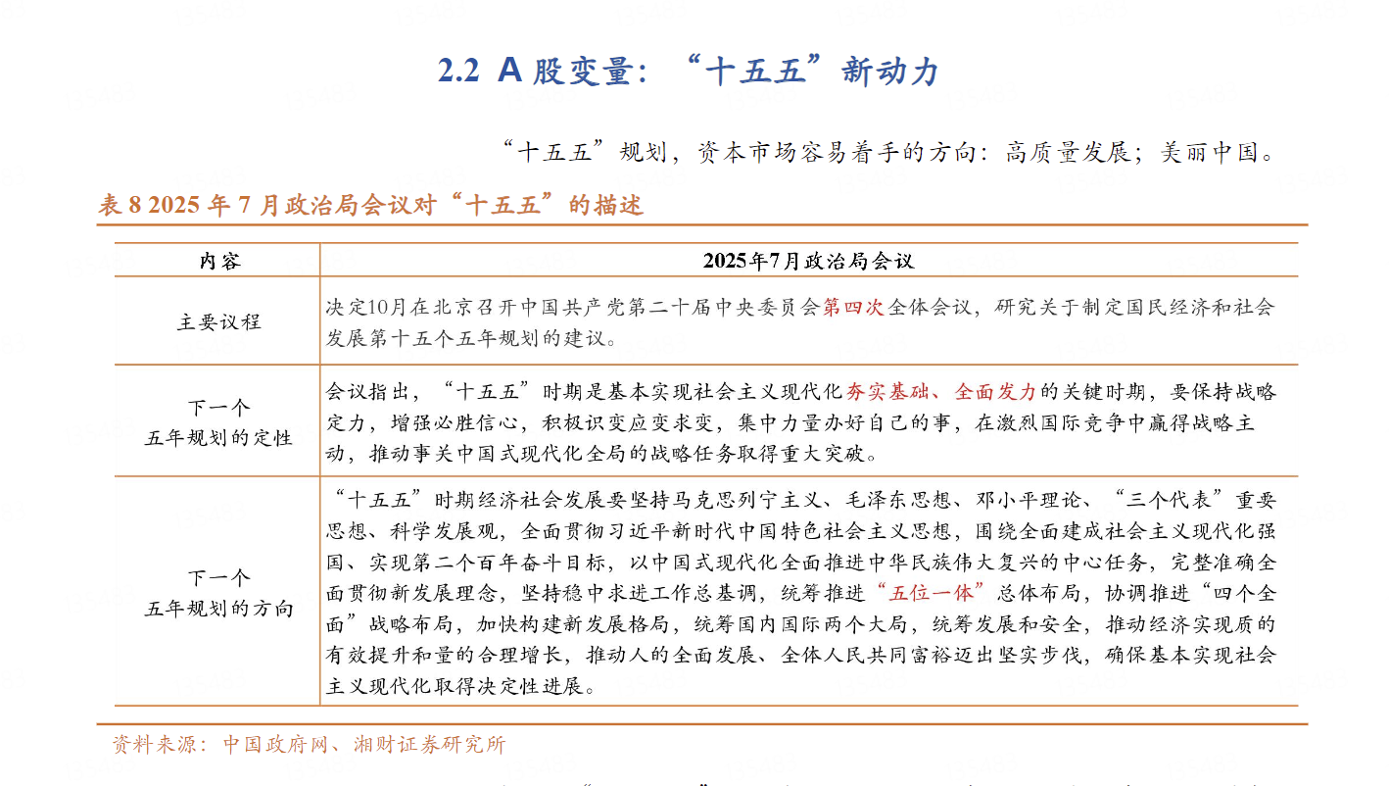
A股的变量，十五五规划
经传多赢资深投顾：刘涛 | 执业编号:A1120619060024 风险提示:观点基于软件数据和理论模型分析，仅供参考，不构成买卖建议，股市有风险，投资需谨慎慎

Slide 12
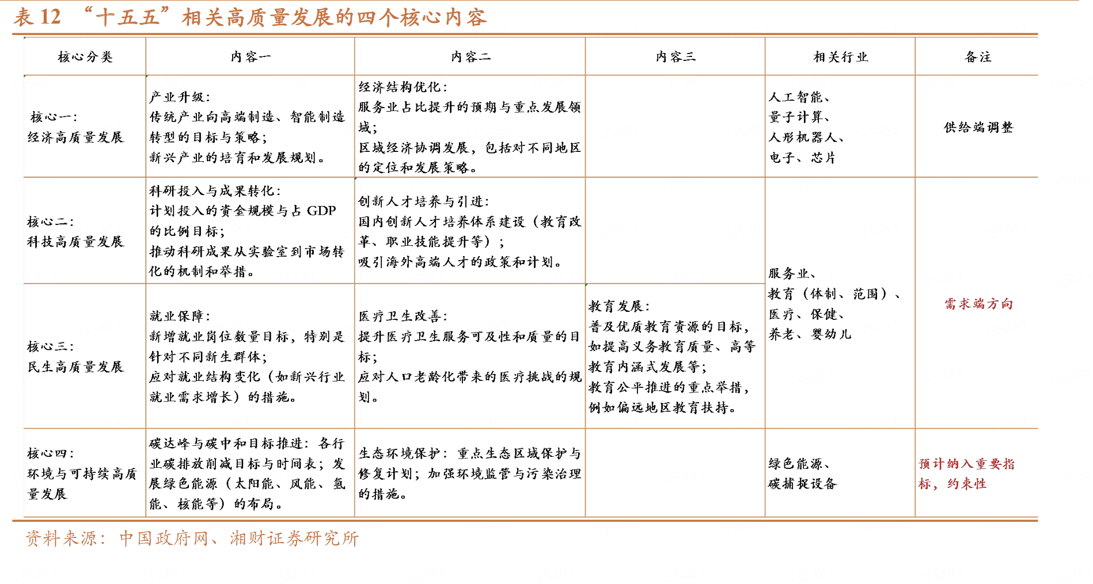
十五五规划，未来大方向
经传多赢资深投顾：刘涛 | 执业编号:A1120619060024 风险提示:观点基于软件数据和理论模型分析，仅供参考，不构成买卖建议，股市有风险，投资需谨慎慎

Slide 13
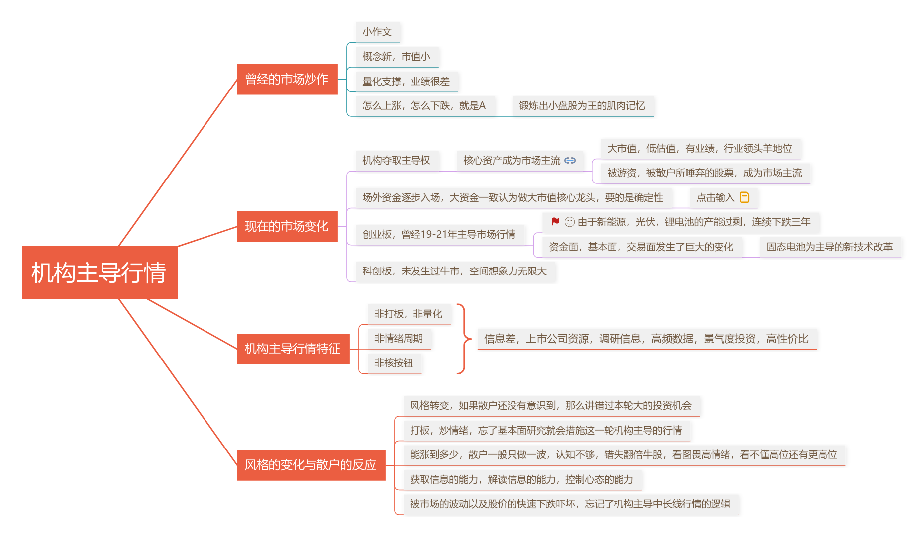
告别游资风格，机构主导行情
经传多赢资深投顾：刘涛 | 执业编号:A1120619060024 风险提示:观点基于软件数据和理论模型分析，仅供参考，不构成买卖建议，股市有风险，投资需谨慎慎

Slide 14




操作要领
分仓布局3-4方向
优选核心公司
不管怎么波动，总会有主题轮动机会，集中力量做好手中个股
核心公司具有较强竞争力和技术壁垒，反复操作，达到超额收益
选对主线行情
做好成本优势
主线行情是最容易容纳大资金，承接力足够大，持续时间足够长，深水区，承载量大 才能出大牛股
中长线操作需具有成本优势，没有一直上涨的个股，以乖离率为标准做好成本，持续反复操作
经传多赢资深投顾：刘涛 | 执业编号:A1120619060024 风险提示:观点基于软件数据和理论模型分析，仅供参考，不构成买卖建议，股市有风险，投资需谨慎慎

Slide 15
PART 02
大国博弈，科技制胜

Slide 16
大国博弈，战略布局
科技
军事
芯片产业突破，中华网9月17日报道，中央网信办副主任、国家网信办副主任杨建文在15日召开的座谈会上指出，头部企业需扛起“卡脖子”技术攻关责任，聚焦芯片等关键领域，加速研发自主可控安全芯片以突破垄断。在芯片设计领域，华为海思、阿里巴巴平头哥等公司已能设计出世界级水平的芯片
中国在面对美国时的反制底气，不仅源自强大的经济实力，更得益于显著的军事优势,93大阅兵，东风5C液体洲际导弹，东风61，彰显中国强大的军事力量，有足够的底气
金融
经济
美元摆脱了此前波动的箱体，最近几个交易日连续下跌，尤其昨天和今天的低点都跌至97以下，美元只会更低，人民币国际化越来越明显
过去4年，我国经济实现了平均5.5%的增速，对世界经济增长贡献率保持在30%左右，“十四五”时期，财政宏观调控更加积极有为，财政政策进一步增强与经济情景的适配性，从积极到更加积极，战略上更加主动、战术上更加精准，成为支撑经济平稳健康发展的重要力量。
经传多赢资深投顾：刘涛 | 执业编号:A1120619060024 风险提示:观点基于软件数据和理论模型分析，仅供参考，不构成买卖建议，股市有风险，投资需谨慎慎

Slide 17
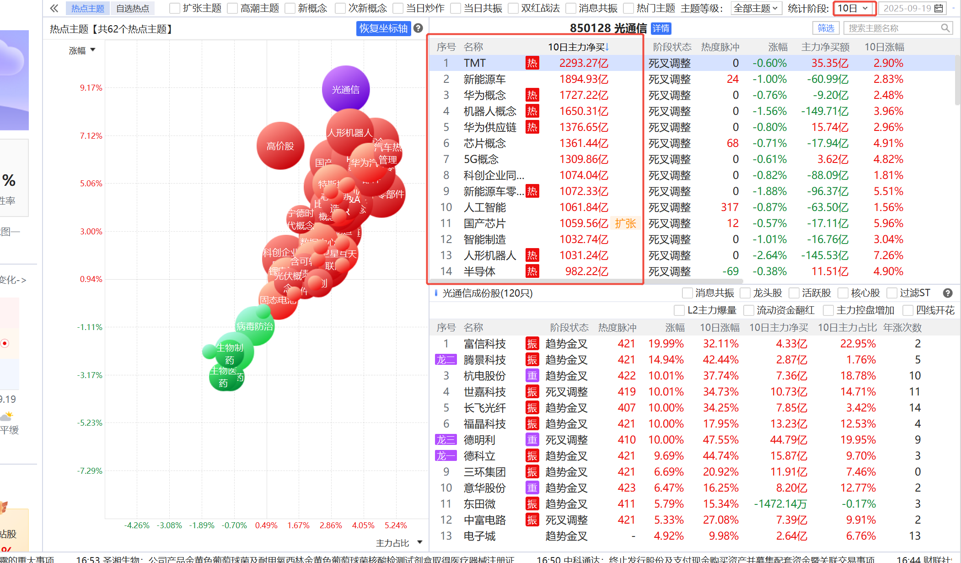
资金集中科技布局，人形机器人，芯片，AI等
经传多赢资深投顾：刘涛 | 执业编号:A1120619060024 风险提示:观点基于软件数据和理论模型分析，仅供参考，不构成买卖建议，股市有风险，投资需谨慎慎

Slide 18
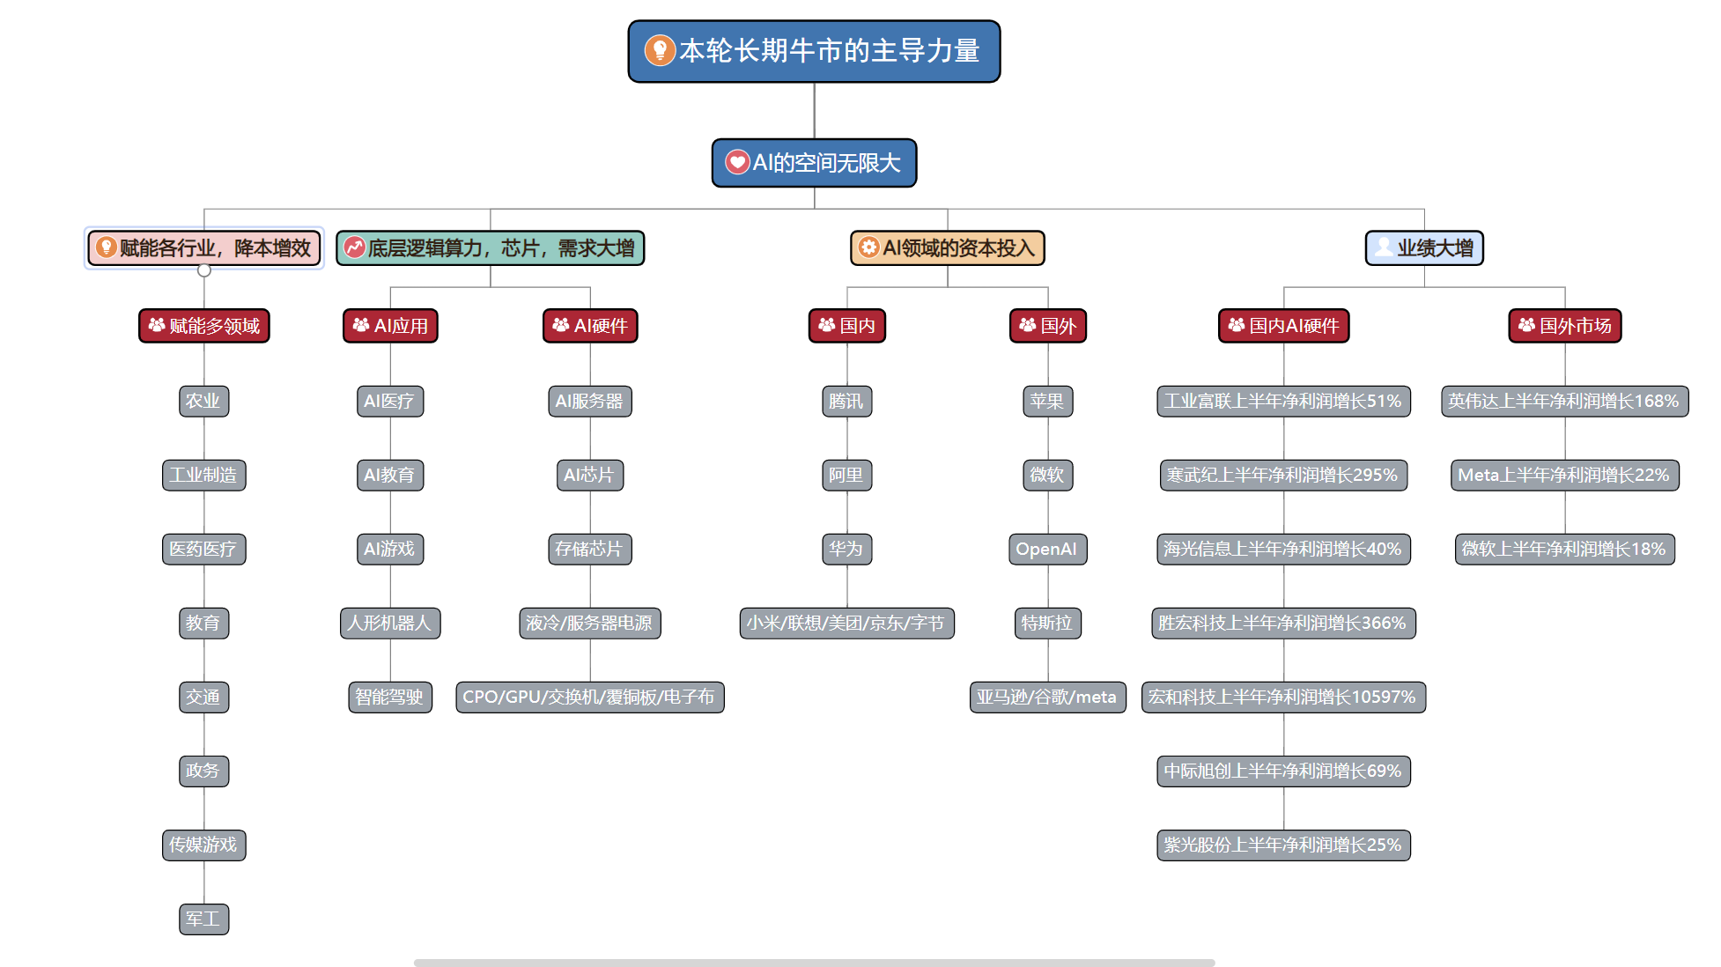
本轮牛市以AI驱动为核心，实现行业业绩扭转
经传多赢资深投顾：刘涛 | 执业编号:A1120619060024 风险提示:观点基于软件数据和理论模型分析，仅供参考，不构成买卖建议，股市有风险，投资需谨慎慎

Slide 19
PART 03
投资图谱，核心致胜

Slide 20
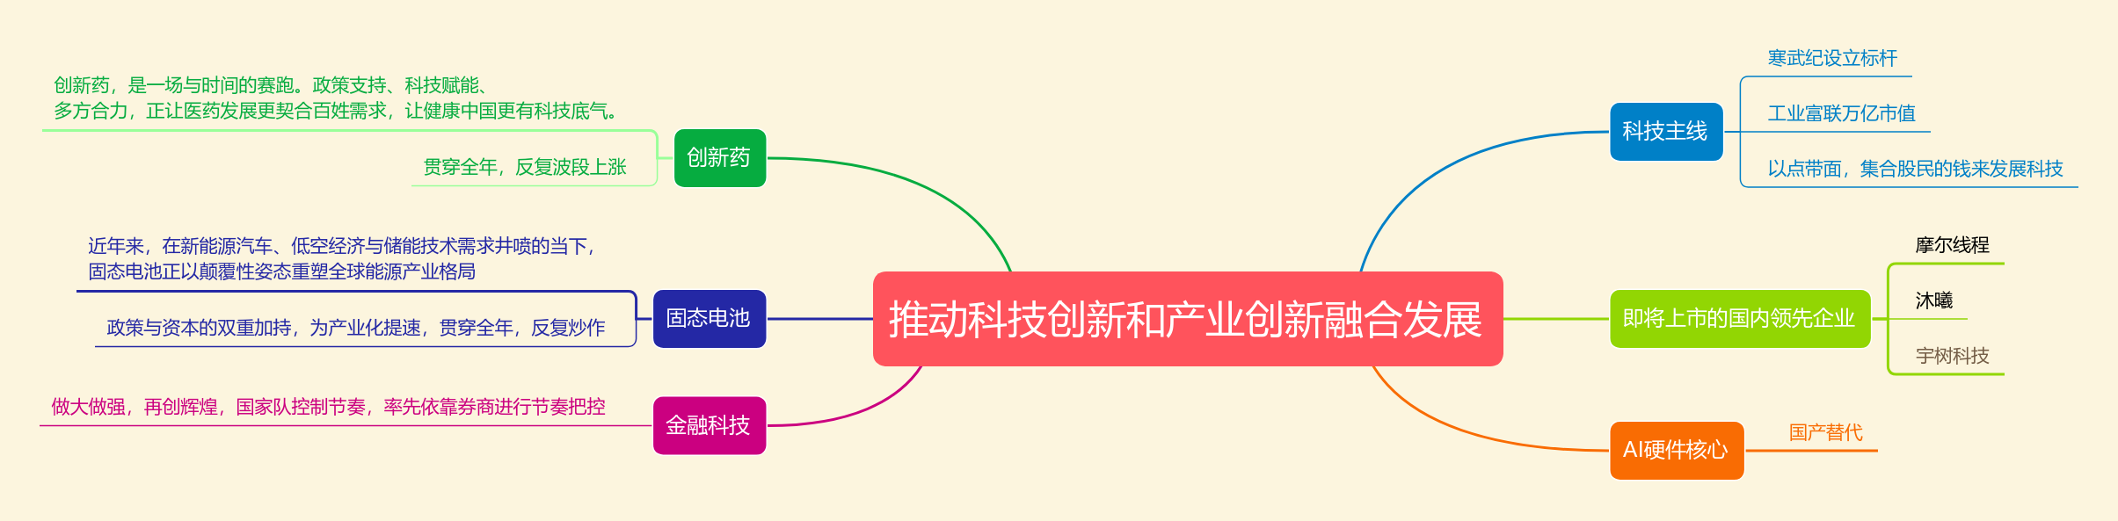
投资图谱
经传多赢资深投顾：刘涛 | 执业编号:A1120619060024 风险提示:观点基于软件数据和理论模型分析，仅供参考，不构成买卖建议，股市有风险，投资需谨慎慎

Slide 21
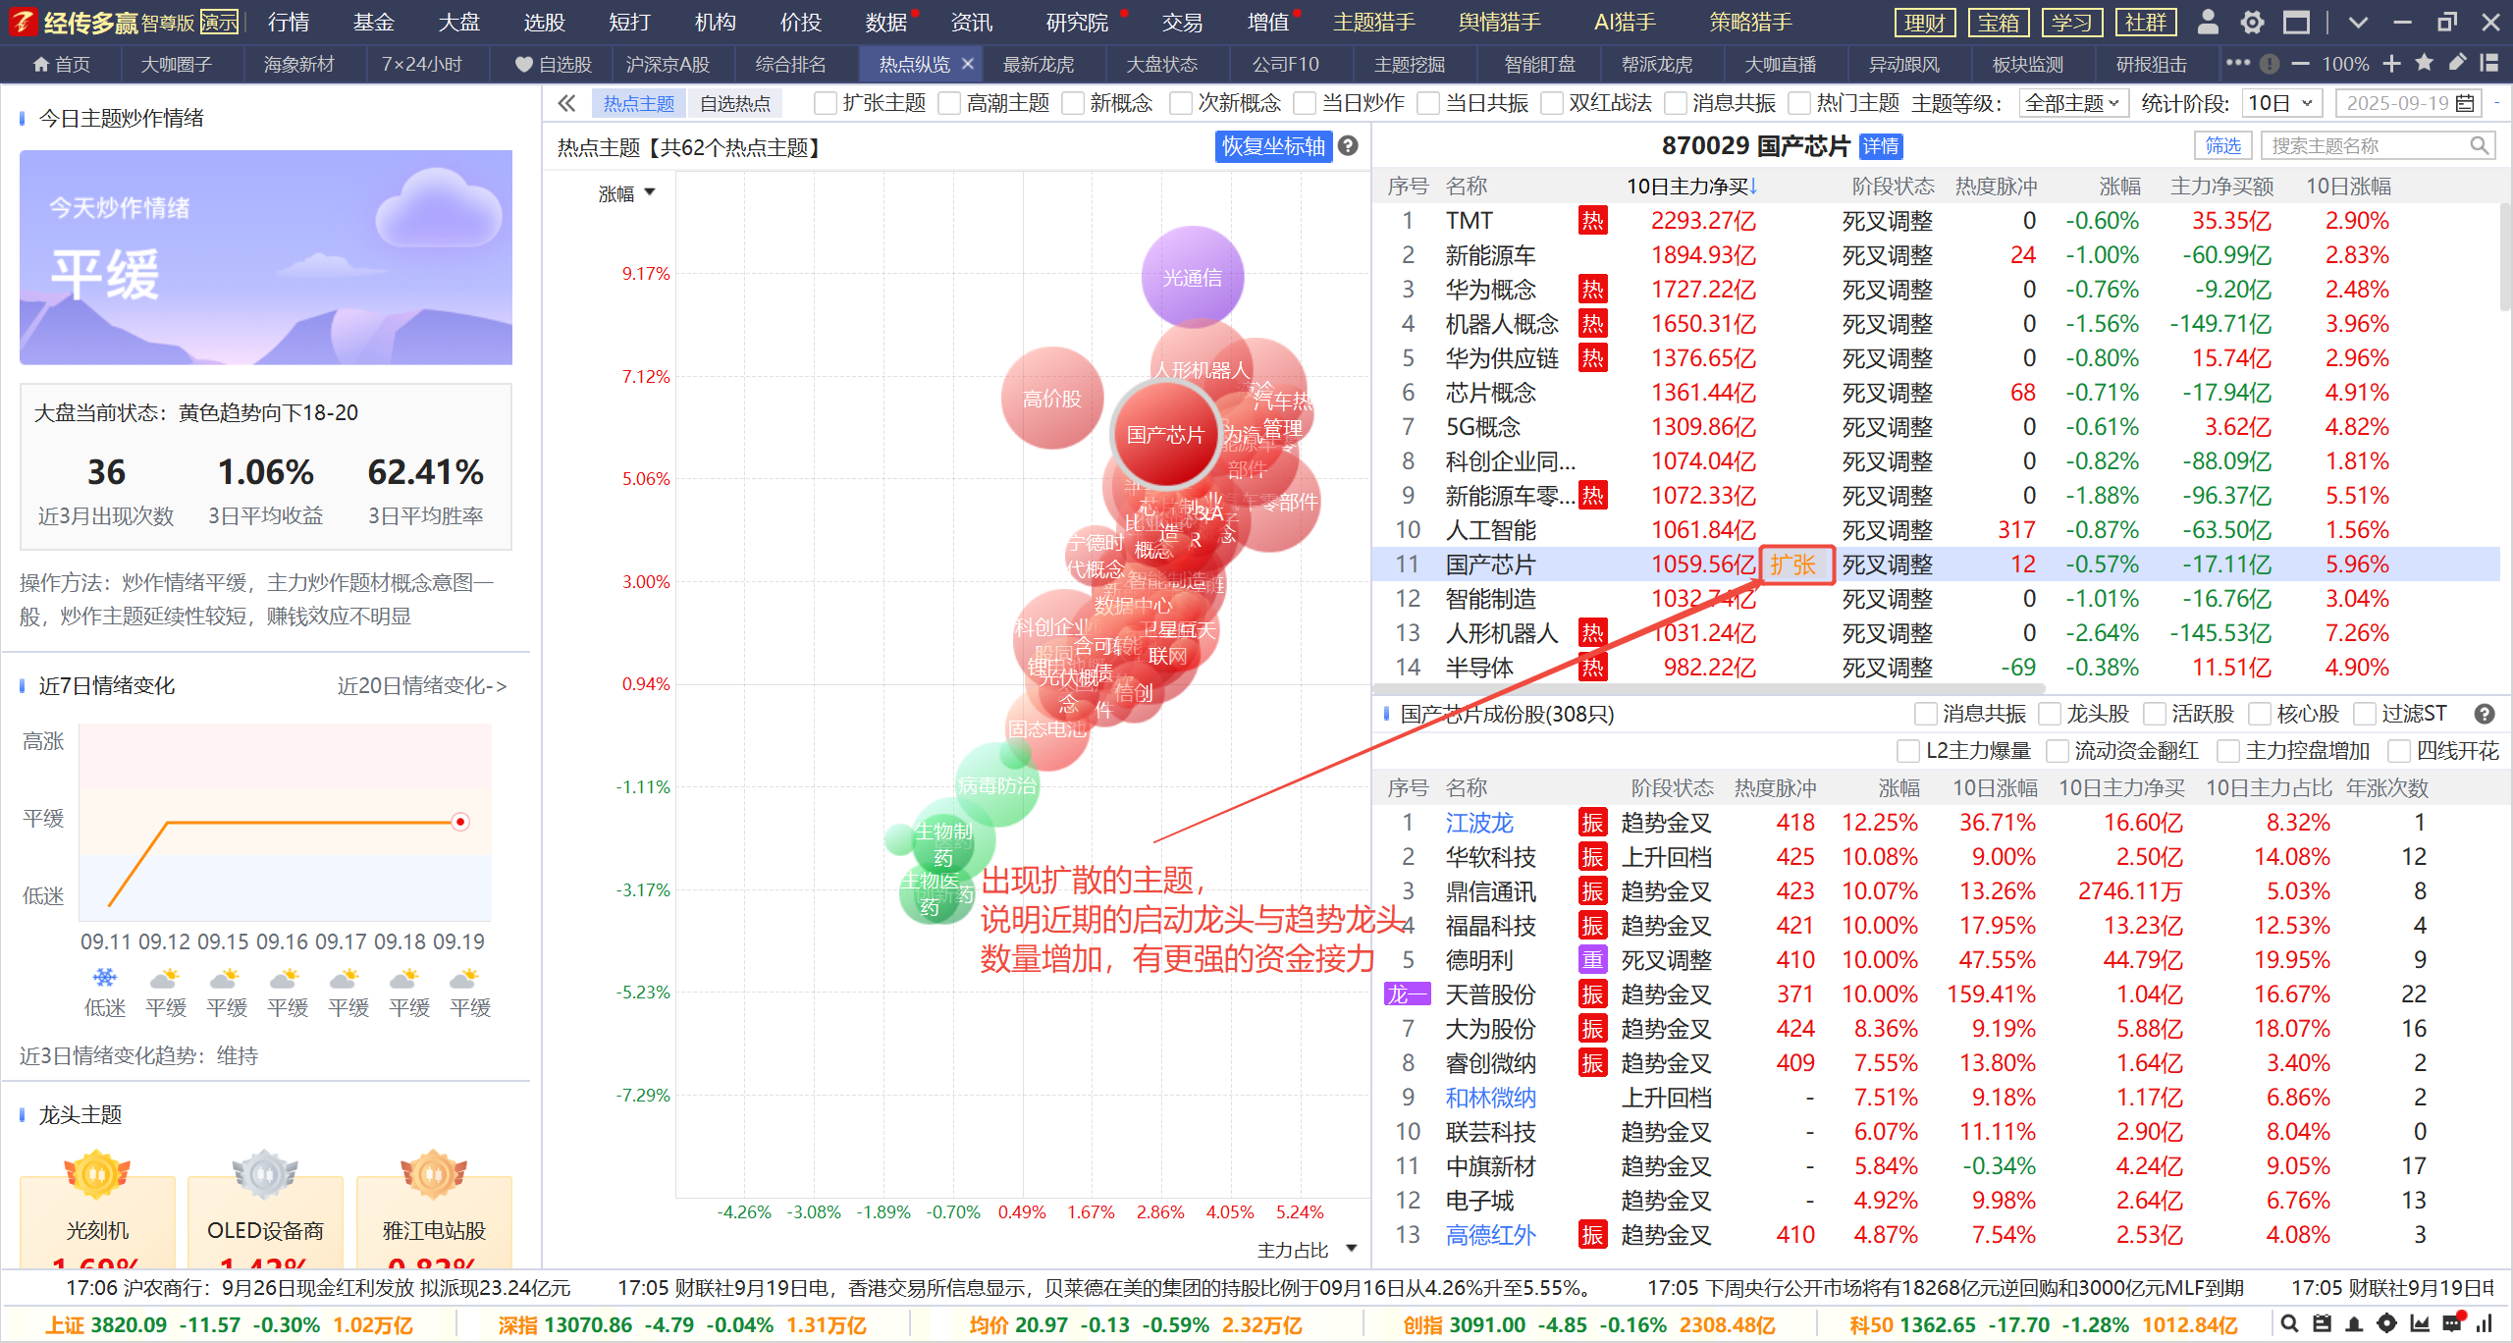
扩张主题，资金承接力，龙头接力明显
经传多赢资深投顾：刘涛 | 执业编号:A1120619060024 风险提示:观点基于软件数据和理论模型分析，仅供参考，不构成买卖建议，股市有风险，投资需谨慎慎

Slide 22
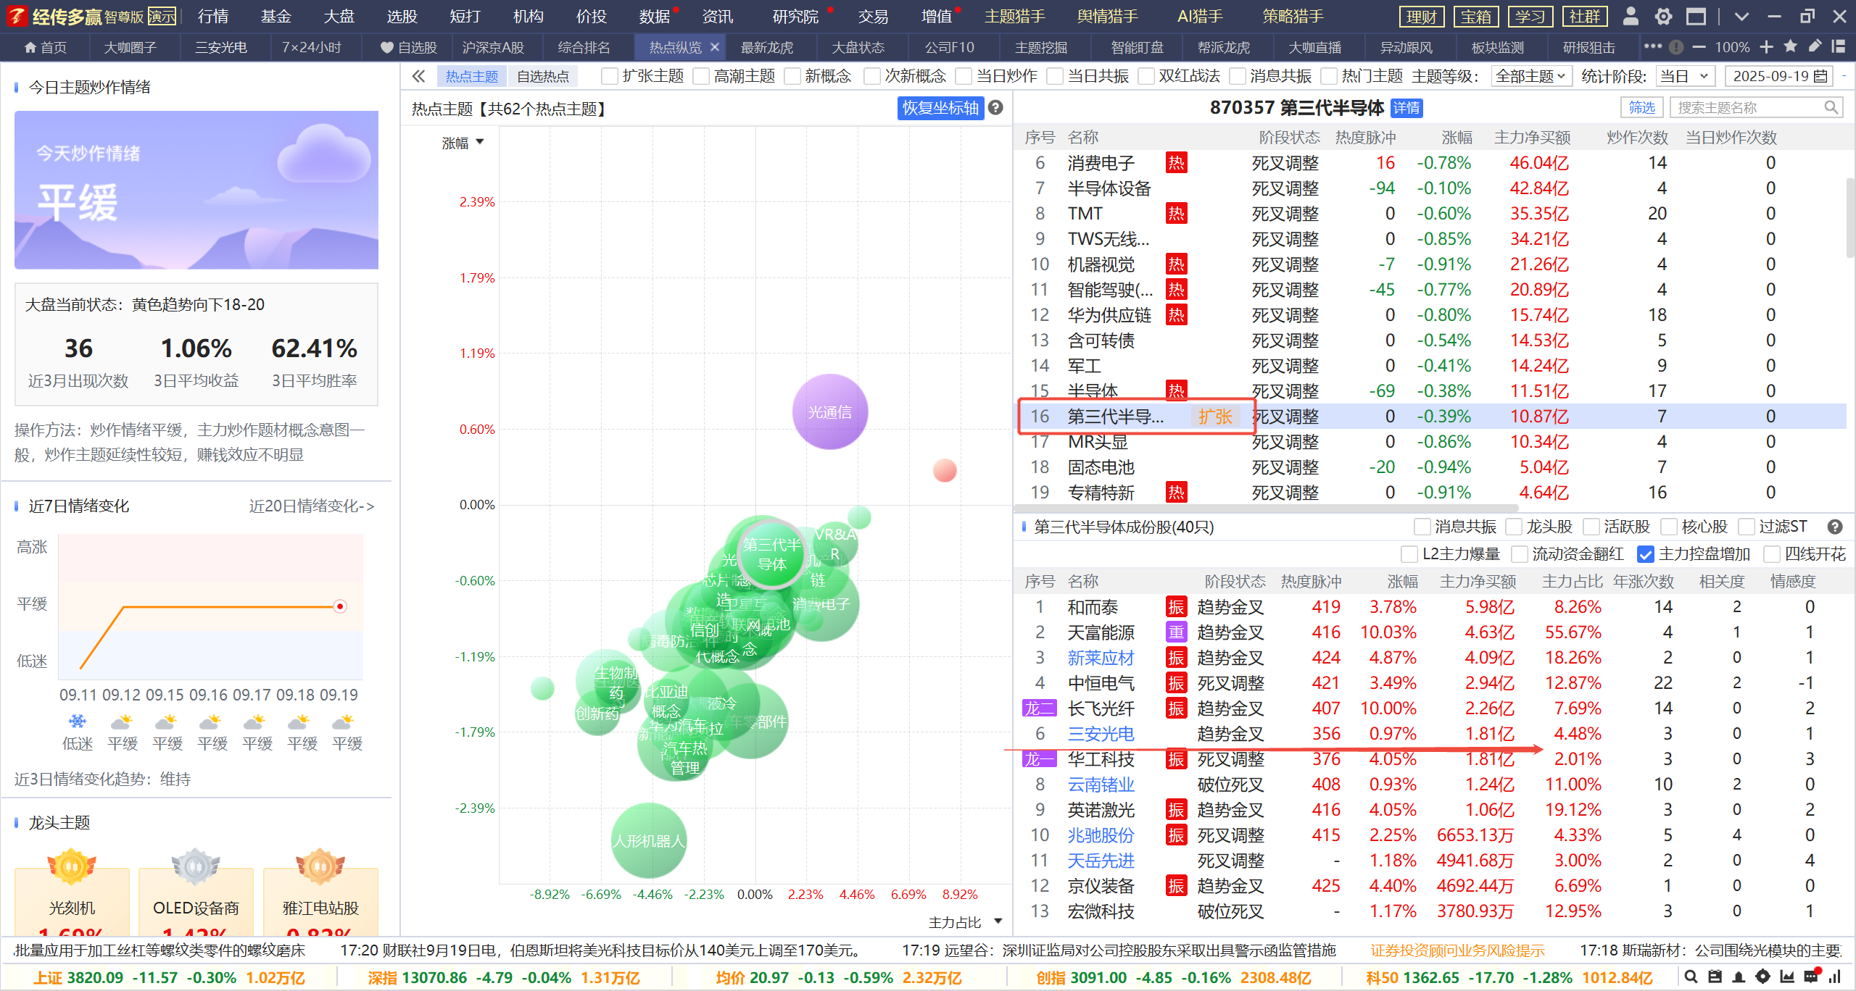
扩张主题，第三代半导体，资金流入+控盘
经传多赢资深投顾：刘涛 | 执业编号:A1120619060024 风险提示:观点基于软件数据和理论模型分析，仅供参考，不构成买卖建议，股市有风险，投资需谨慎慎

Slide 23
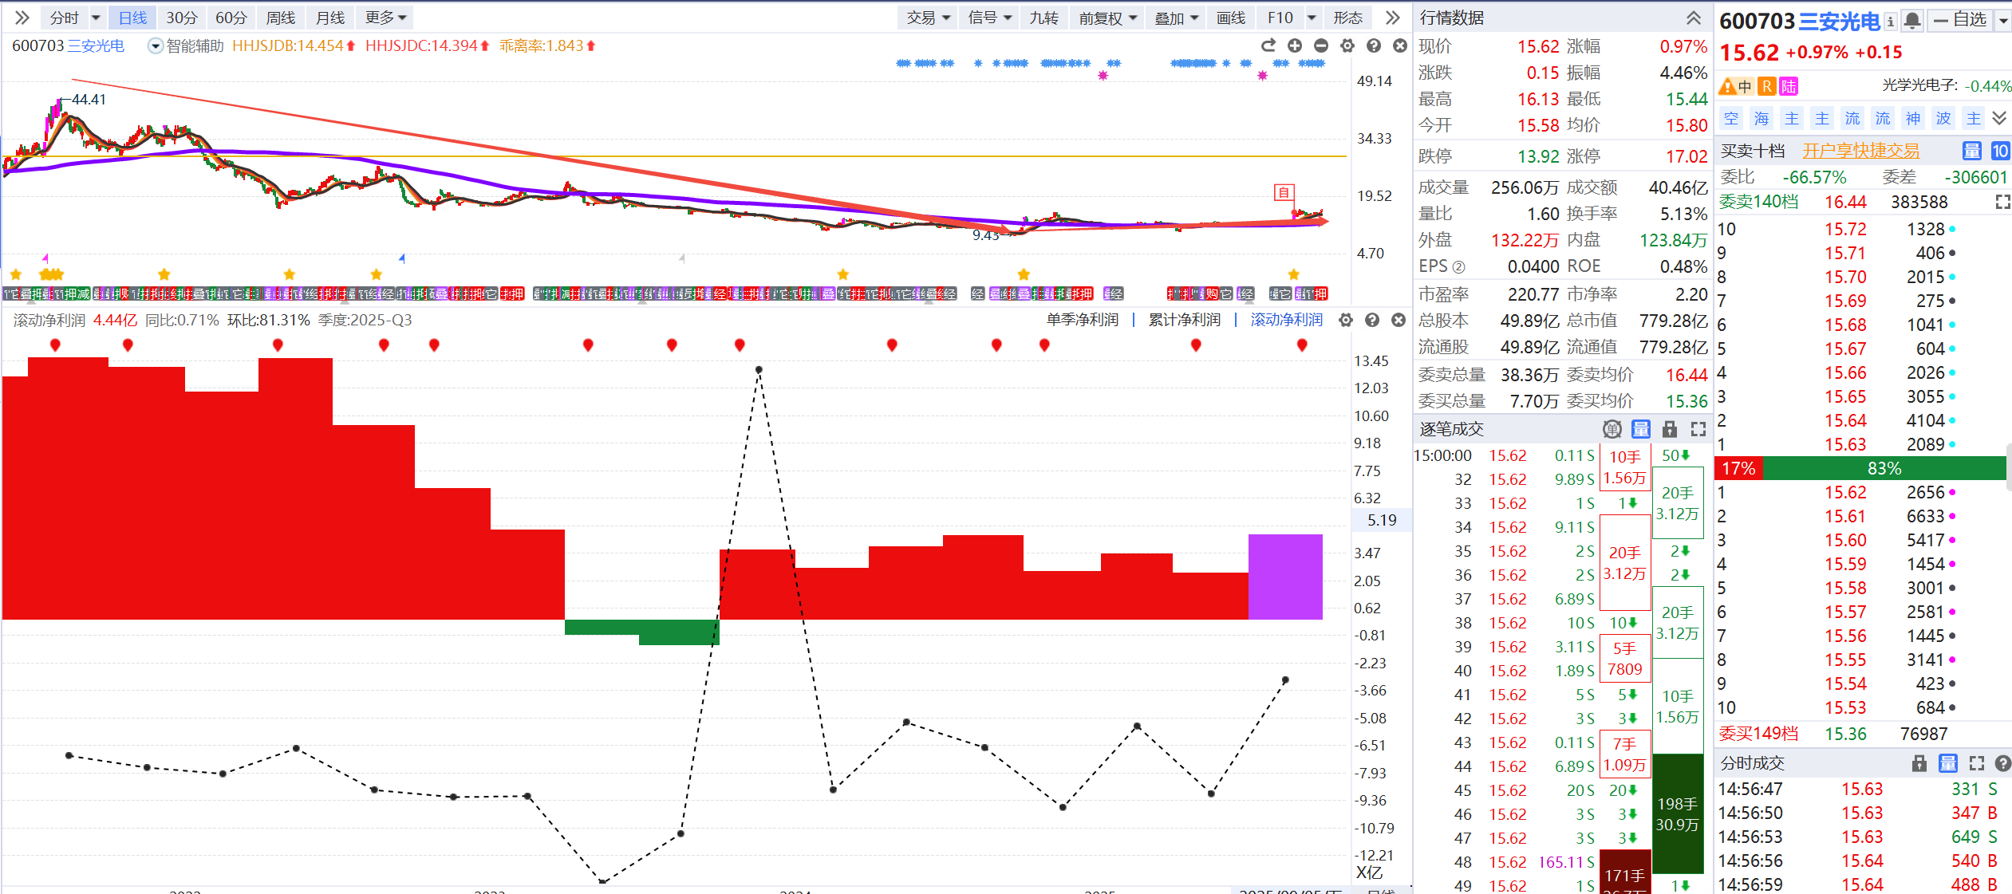
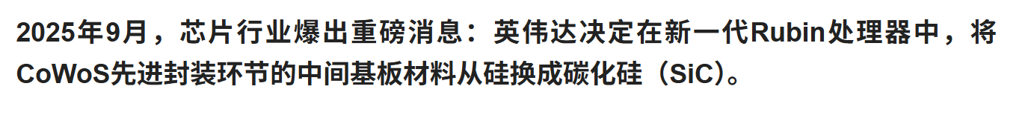
三安光电
三安光电，长期股价底部震荡，业绩滚动净利润向上，近期出现底部涨停以及控盘走势
基本面：功率半导体业务拓展应用领域，优化产品布局+ LED业务高端产品占比提升，展现业务韧性+射频前端及光技术业务有望稳健成长。
经传多赢资深投顾：刘涛 | 执业编号:A1120619060024 风险提示:观点基于软件数据和理论模型分析，仅供参考，不构成买卖建议，股市有风险，投资需谨慎慎

Slide 24
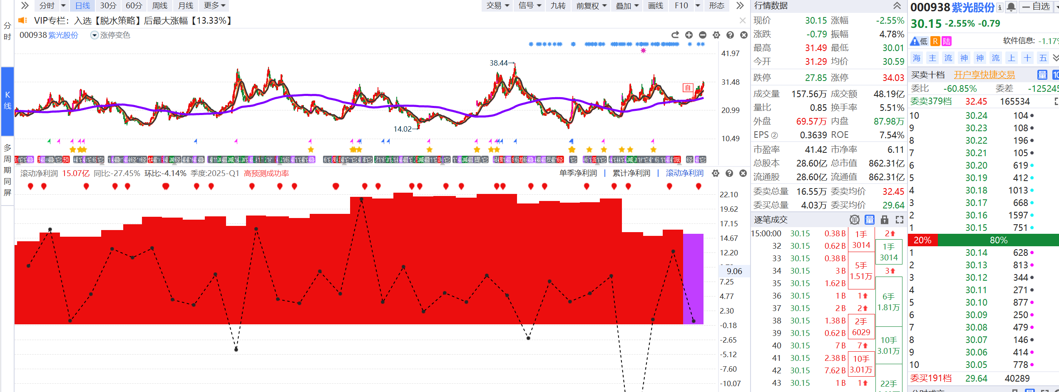
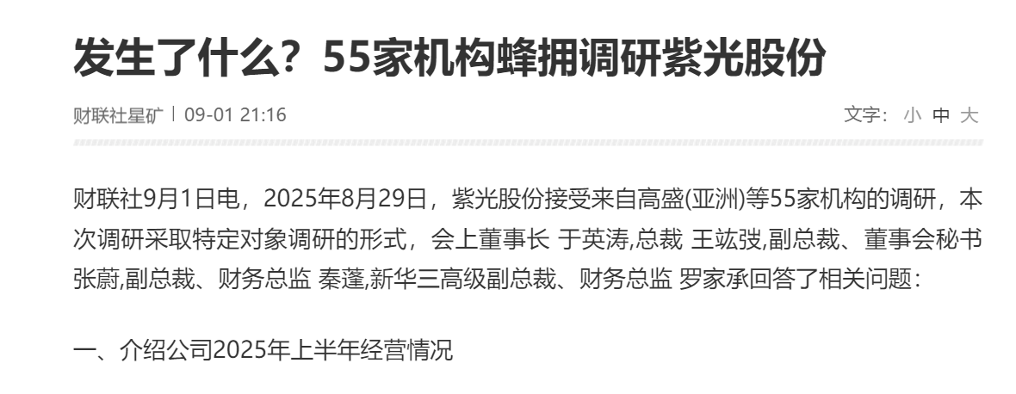
OCS交换机+存储紫光股份
紫光股份，长期股价底部震荡，2季度净利润明显增高，近期出现底部不断异动
基本面：OCS交换机行业龙头企业，市场份额第二，公司已陆续推出全冷板液冷服务器
2025年上半年,公司海外业务取得了高速的增长，公司深度布局“云—网—安—算—存—端”全产业链,
经传多赢资深投顾：刘涛 | 执业编号:A1120619060024 风险提示:观点基于软件数据和理论模型分析，仅供参考，不构成买卖建议，股市有风险，投资需谨慎慎

Slide 25
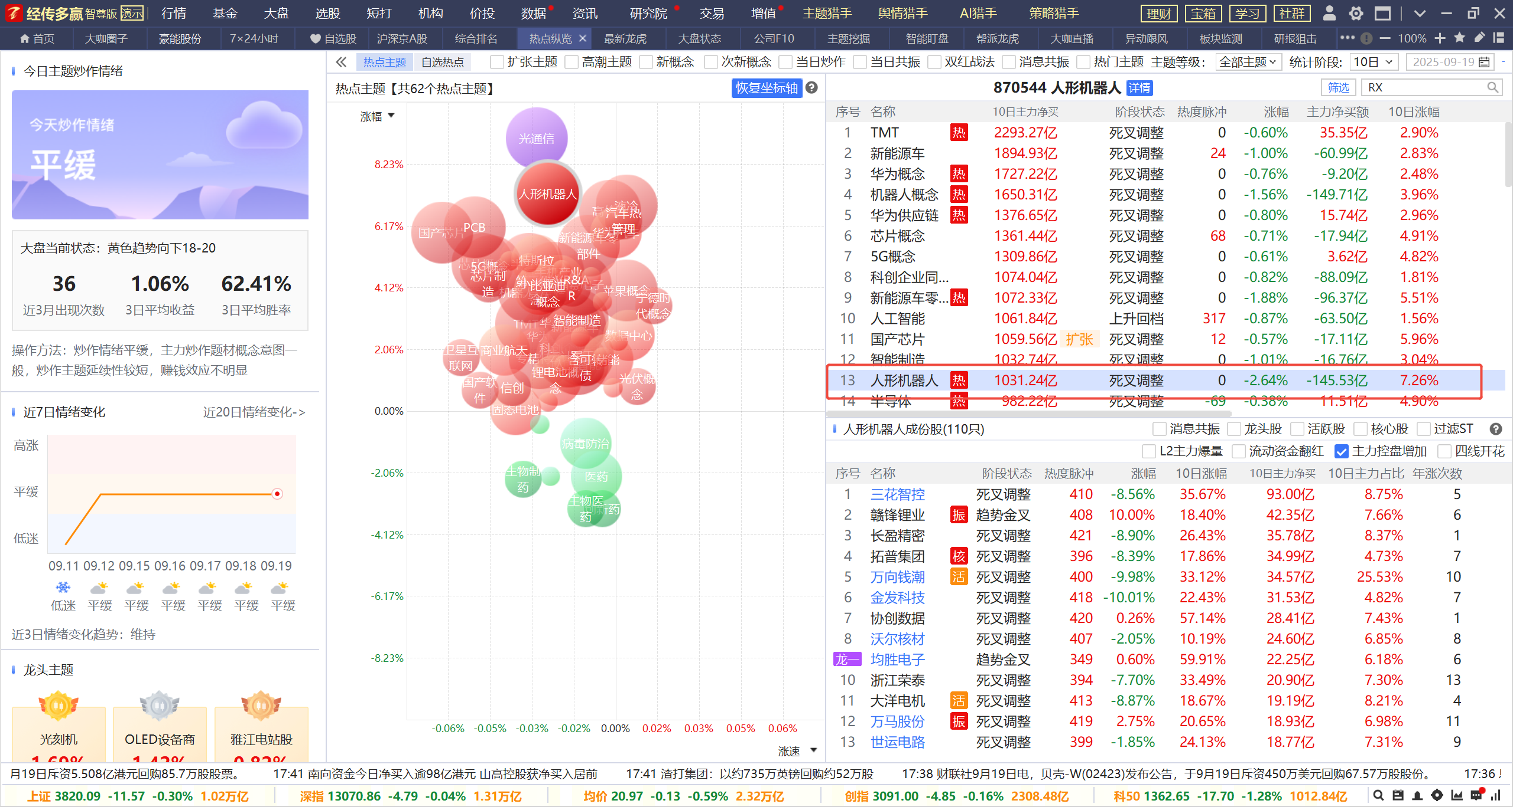
热点主题，短期过热，需要调整，但未来空间仍有
经传多赢资深投顾：刘涛 | 执业编号:A1120619060024 风险提示:观点基于软件数据和理论模型分析，仅供参考，不构成买卖建议，股市有风险，投资需谨慎慎

Slide 26
人形机器人的前景
人形机器人产业正从科幻快速走向现实，成为全球科技竞争的新焦点。特斯拉作为全球入局者，其Optimus项目的发展进度和产业化路径远超市场预期，预计在2026年实现百万台量产目标，这意味着人形机器人将正式从实验室走向商业化应用阶段
Optimus V3作为特斯拉即将发布的新一代人形机器人，实现了三大革命性升级：类人级灵巧手（每只手臂集成26个执行器）、AI大脑（搭载Grok语音大模型，能理解指令并自主行动）以及大批量制造能力。
摩根士丹利报告指出，全球人形机器人100家关键企业中，56家来自中国，这不仅是数量的优势，更体现了中国制造业的全面能力，国产供应链在"骨骼"（机械结构）和"神经"（传感控制）方面优势明显，预计到2029年，中国市场规模将达到750亿元，2035年突破3000亿元
经传多赢资深投顾：刘涛 | 执业编号:A1120619060024 风险提示:观点基于软件数据和理论模型分析，仅供参考，不构成买卖建议，股市有风险，投资需谨慎慎

Slide 27
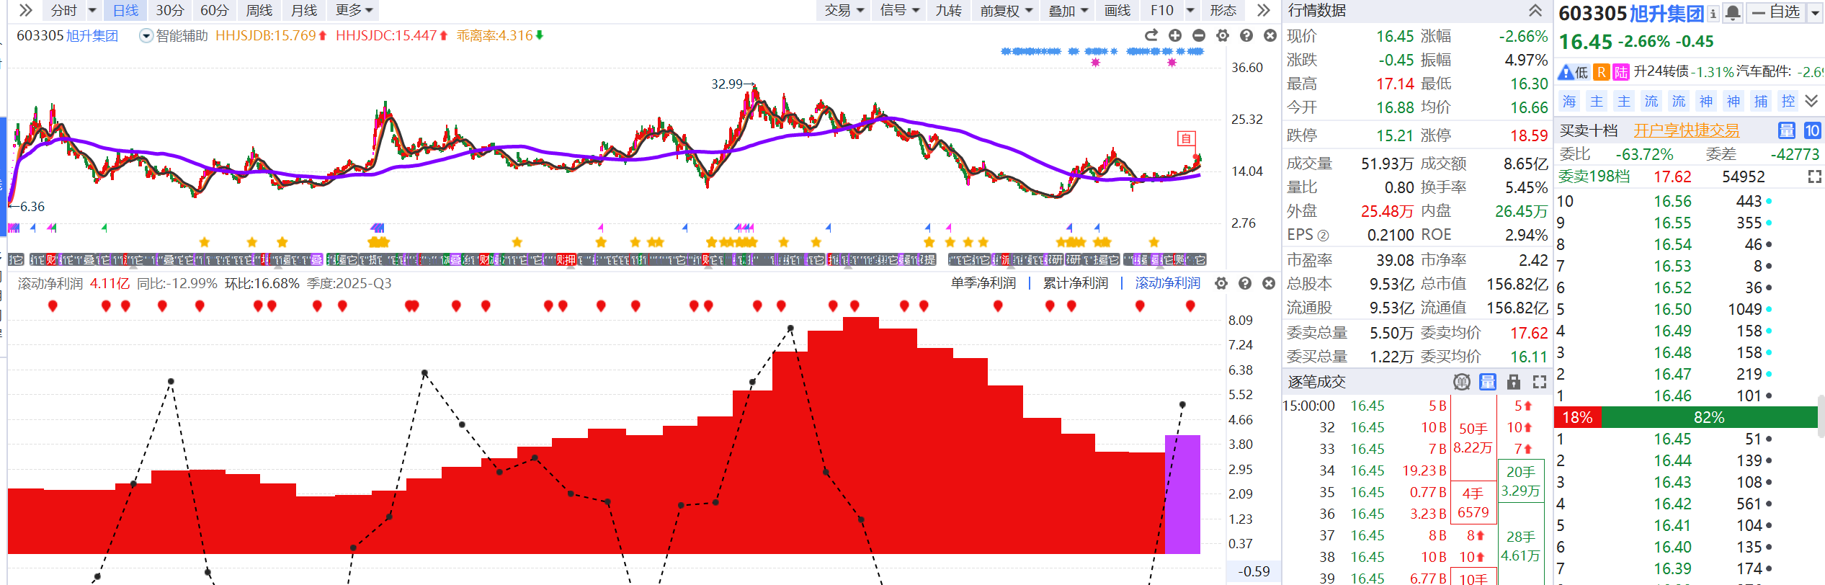
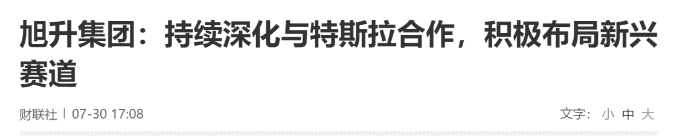
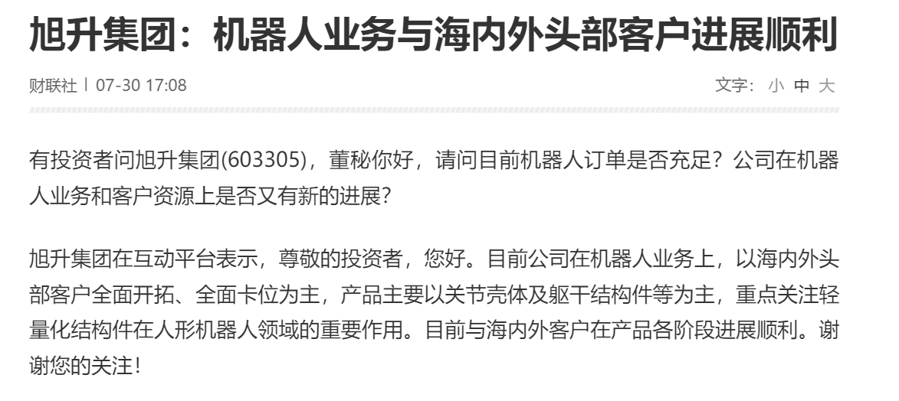
底部启动，困境反转，旭升集团
旭升集团，长期股价底部震荡，业绩滚动净利润向上，近期出现底部涨停以及控盘走势，在整个新能源车领域中处于严重的低估值水平。
基本面：旭升集团深耕新能源汽车主业并加快储能和机器人等新业务发展
2025年上半年储能业务实现营收约3亿元，同比呈现爆发增长,机器人业务上，公司聚焦关节壳体、躯干结构件等核心零部件，与国内外多家头部机器人企业建立深度合作，已获得多个客户项目定点
经传多赢资深投顾：刘涛 | 执业编号:A1120619060024 风险提示:观点基于软件数据和理论模型分析，仅供参考，不构成买卖建议，股市有风险，投资需谨慎慎

Slide 28
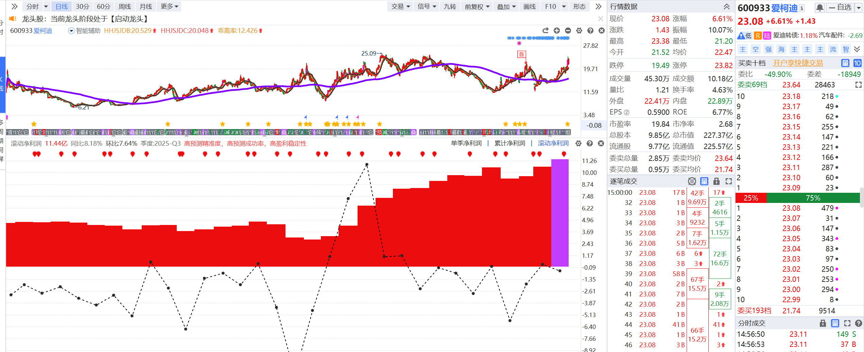
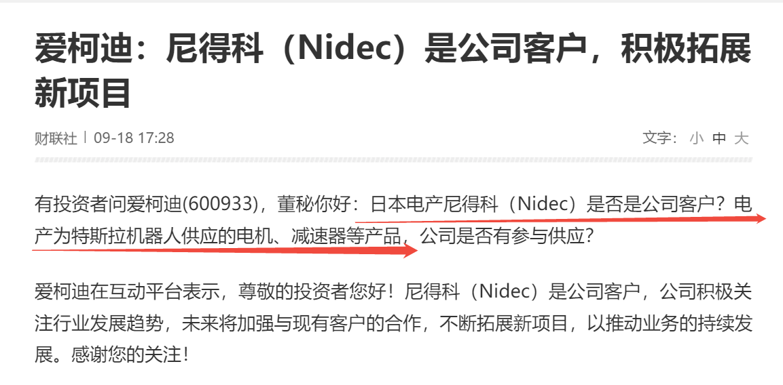
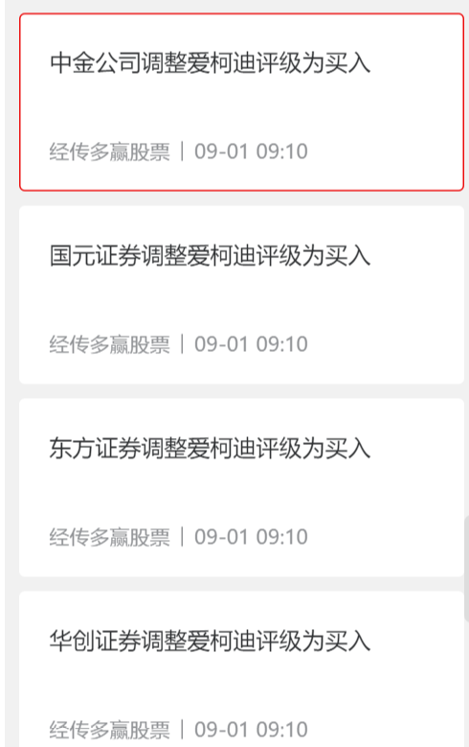
业绩增长，估值提升，爱柯迪
爱柯迪技术走势，股价出现涨停板之后控盘持续增加， 流动资金翻红，滚动净利润连续增长
基本面：精准卡位机器人业务，卓尔博收购稳步推进。公司通过设立瞬动机器人子公司、收购微特电机公司卓尔博71%股权及攻关镁合金压铸技术等方式，战略性切入机器人赛道，卓尔博承诺2025-2027年实现净利润不低于1.42/1.57/1.74亿元，三年累计净利润不低于4.73亿元
经传多赢资深投顾：刘涛 | 执业编号:A1120619060024 风险提示:观点基于软件数据和理论模型分析，仅供参考，不构成买卖建议，股市有风险，投资需谨慎慎

Slide 29
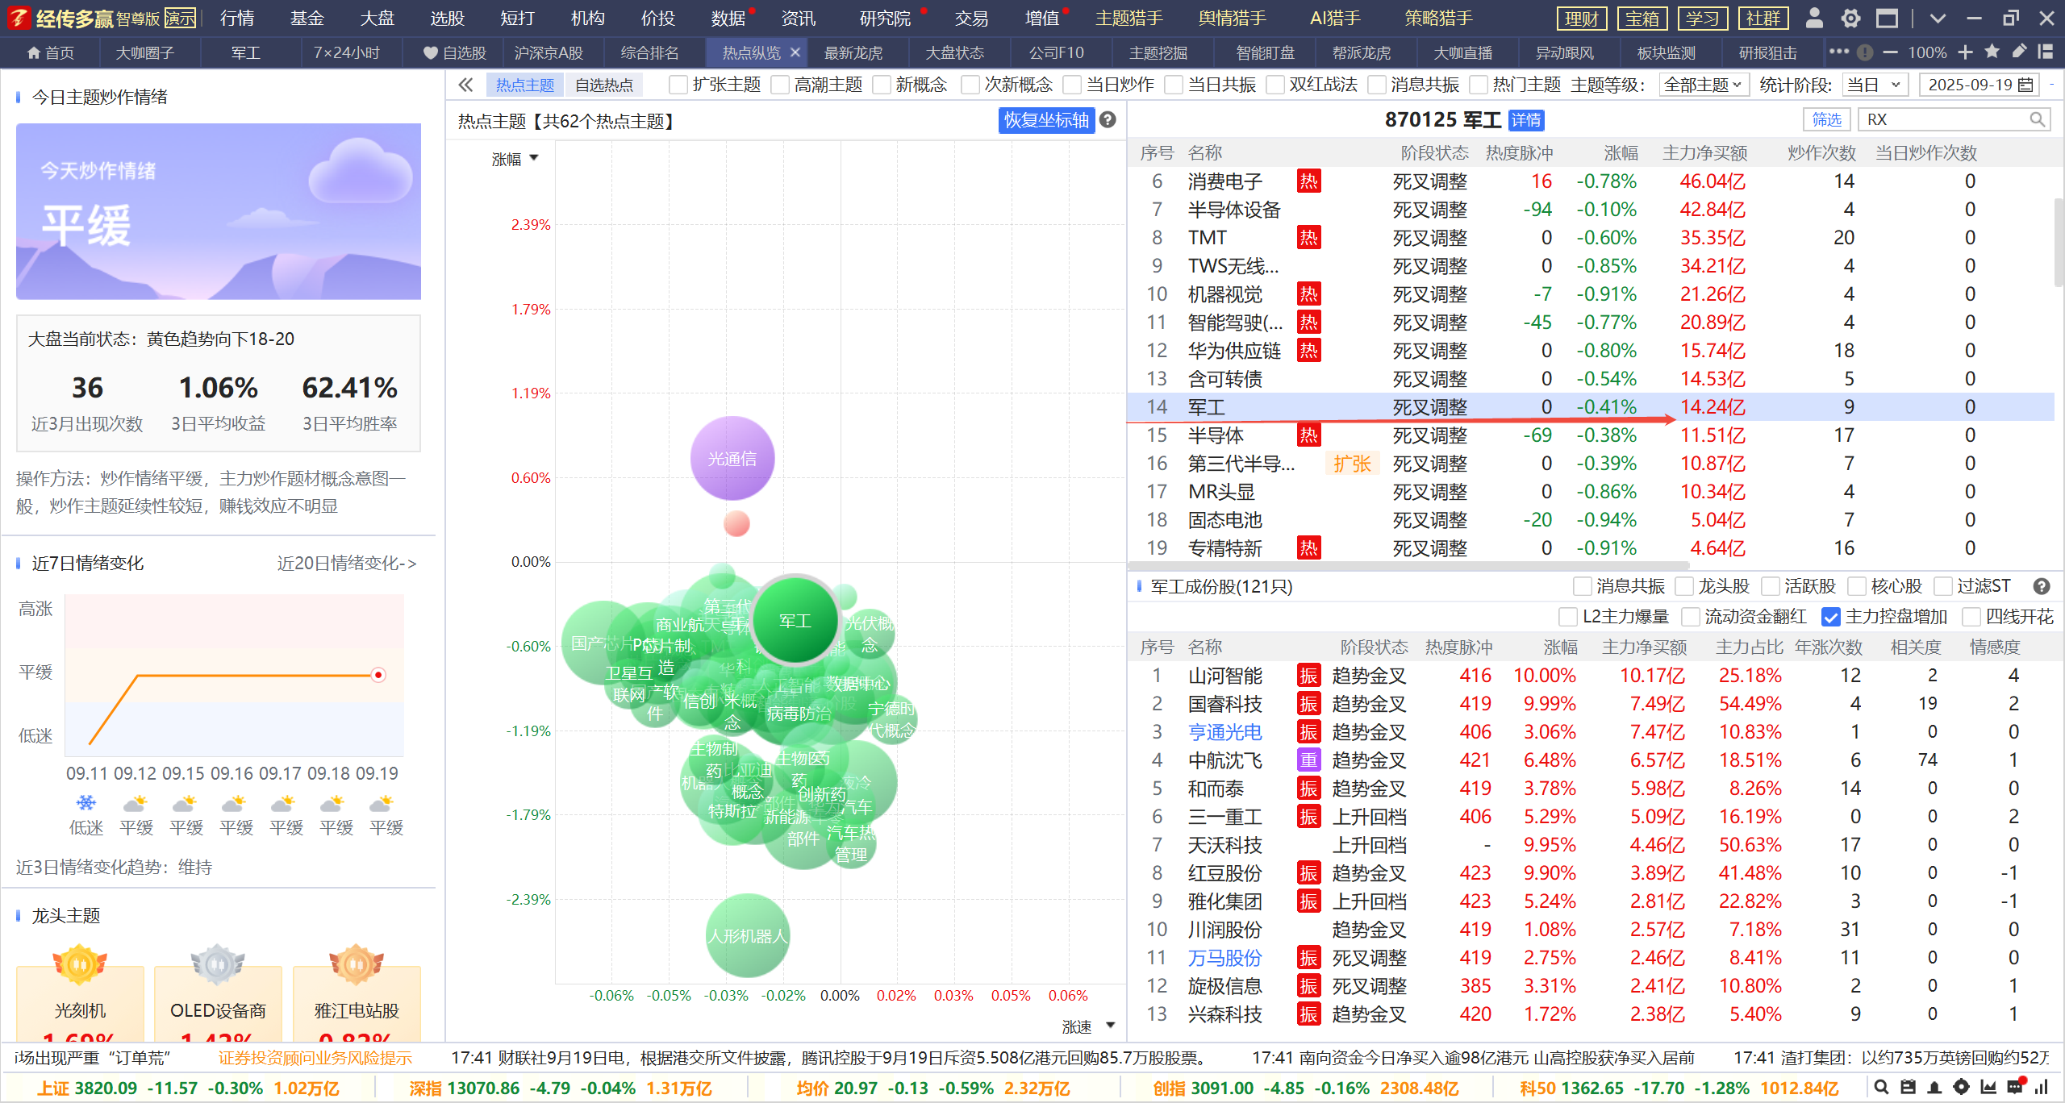
军工估值修复
经传多赢资深投顾：刘涛 | 执业编号:A1120619060024 风险提示:观点基于软件数据和理论模型分析，仅供参考，不构成买卖建议，股市有风险，投资需谨慎慎

Slide 30
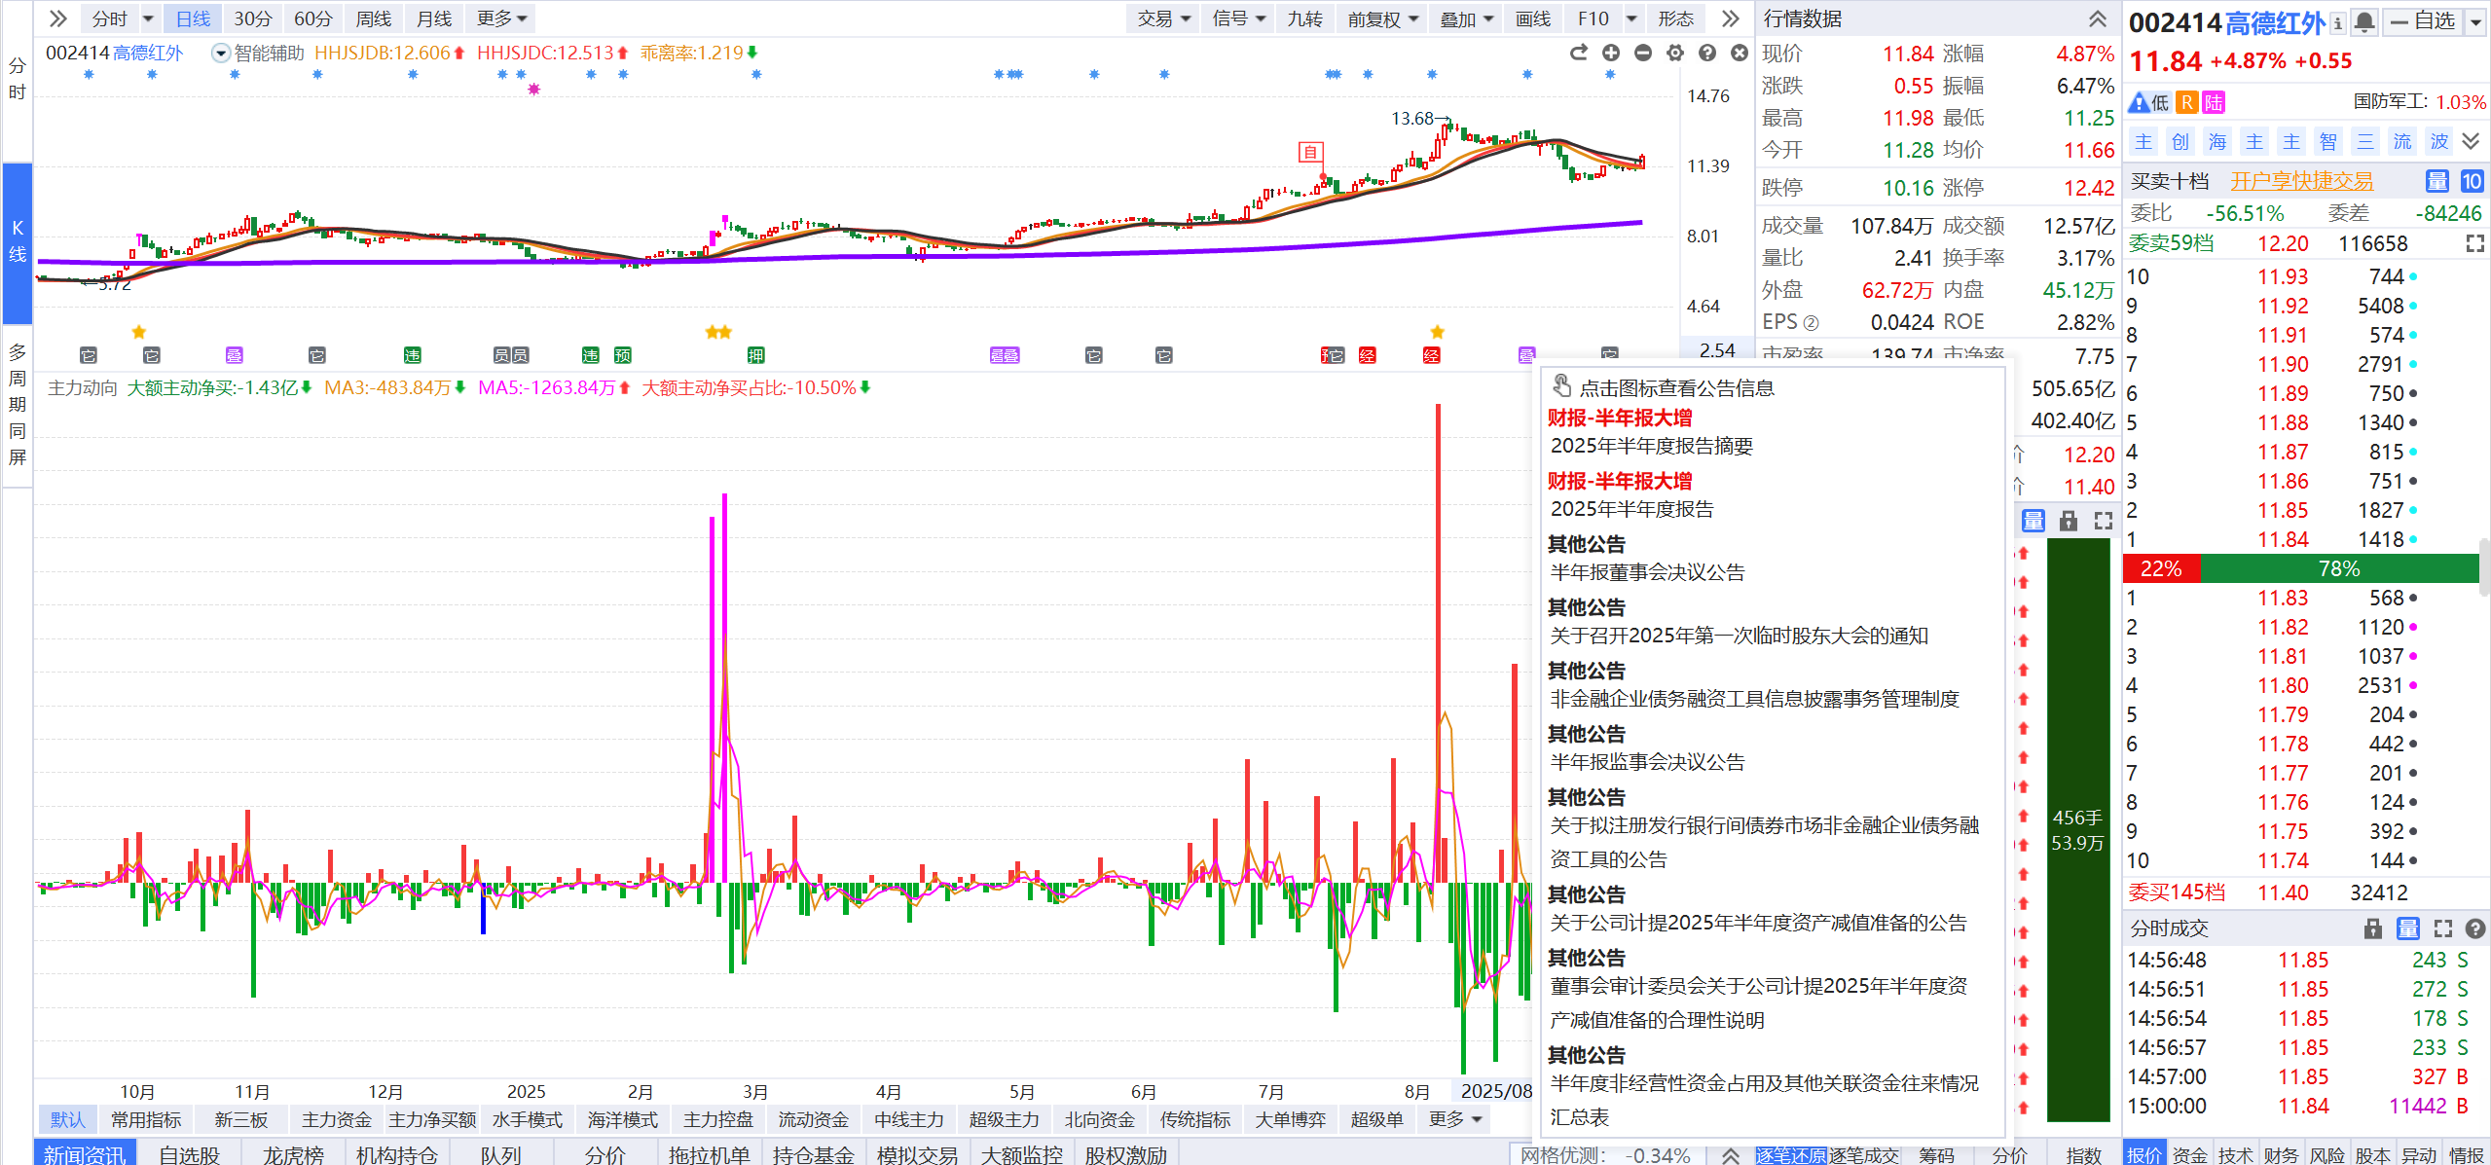
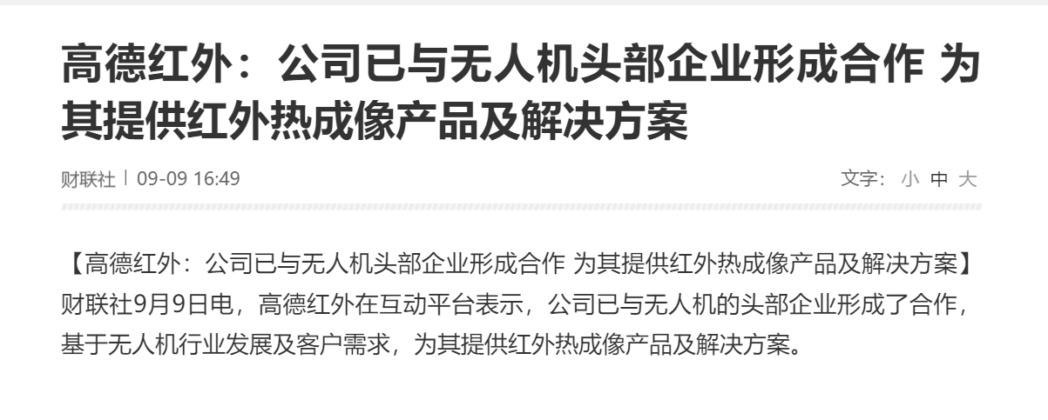
估值修复，半年报大增高德红外
高德红外技术走势，近期周线调整到位，股价止跌，出现爆量，资金逐步入场，二次控盘形成。
基本面：基于红外核心器件，内需+外贸+民用多层格局打开市场天花板。全产业链自主可控优势 高德红外拥有国内唯一自主可控的8英寸红外探测器批产线，同时具备非制冷、制冷型探测器量产能力，歼-20红外跟踪系统核心供应商
经传多赢资深投顾：刘涛 | 执业编号:A1120619060024 风险提示:观点基于软件数据和理论模型分析，仅供参考，不构成买卖建议，股市有风险，投资需谨慎慎

Slide 31
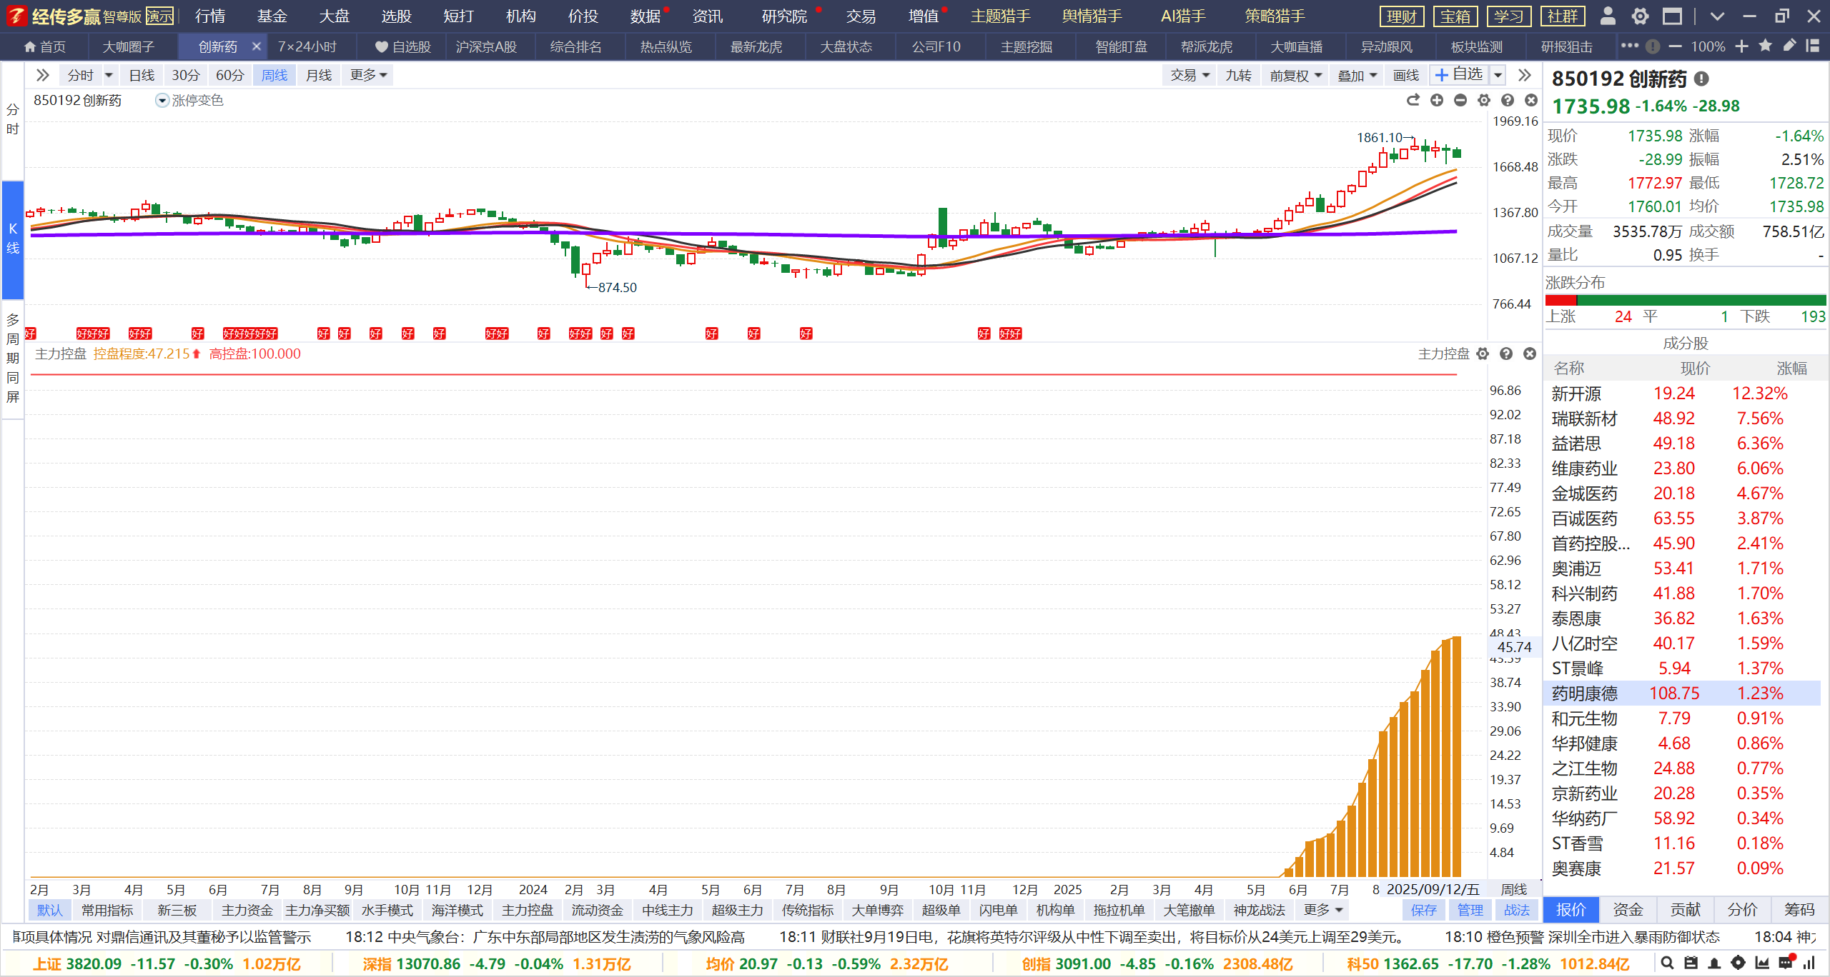
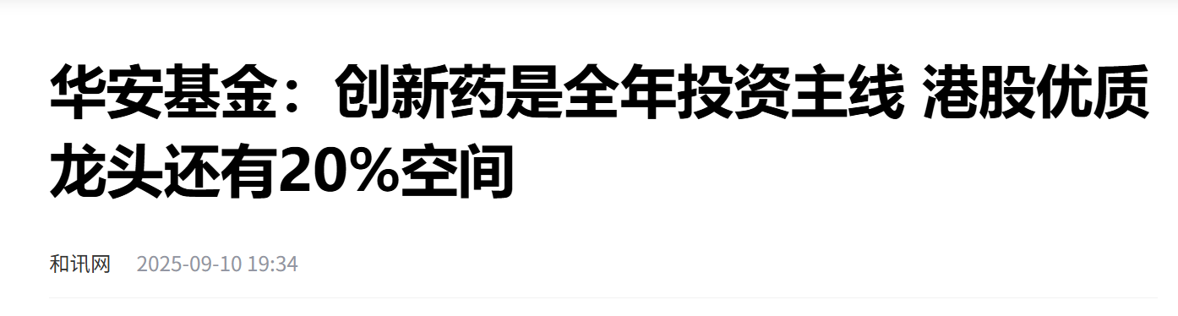
创新药周线调整到位，等待新一轮金叉上涨
经传多赢资深投顾：刘涛 | 执业编号:A1120619060024 风险提示:观点基于软件数据和理论模型分析，仅供参考，不构成买卖建议，股市有风险，投资需谨慎慎

Slide 32
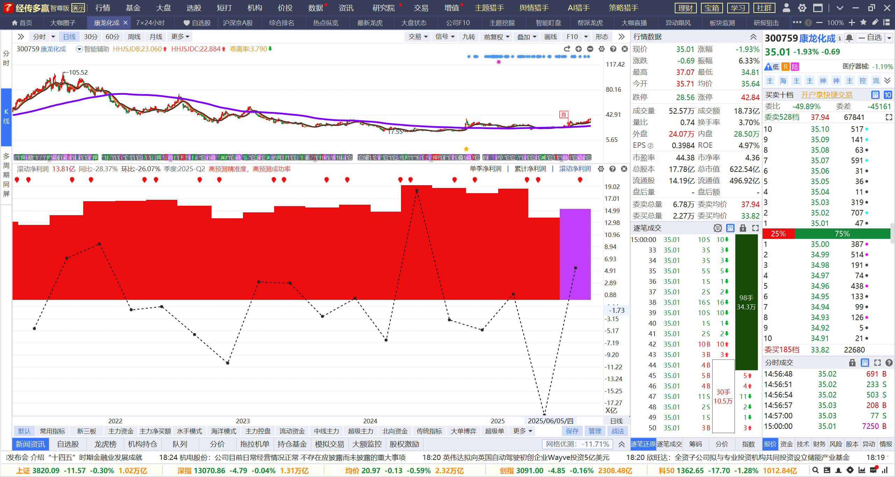
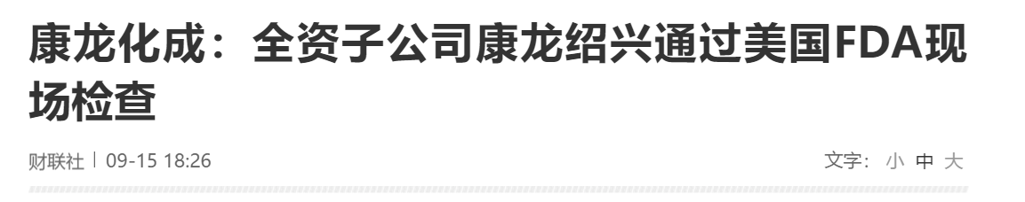
创新药底部反转，康龙化成
康龙化成技术走势，近期控盘向上，短期缩量，等待主题趋势形成，则个股形成上升期进入加速阶段
基本面：康龙绍兴顺利通过美国FDA现场检查，商业化生产质量体系与国际接轨，实验室与CMC业务新签订单同比增长稳健，盈利能力持续提速
经传多赢资深投顾：刘涛 | 执业编号:A1120619060024 风险提示:观点基于软件数据和理论模型分析，仅供参考，不构成买卖建议，股市有风险，投资需谨慎慎

Slide 33
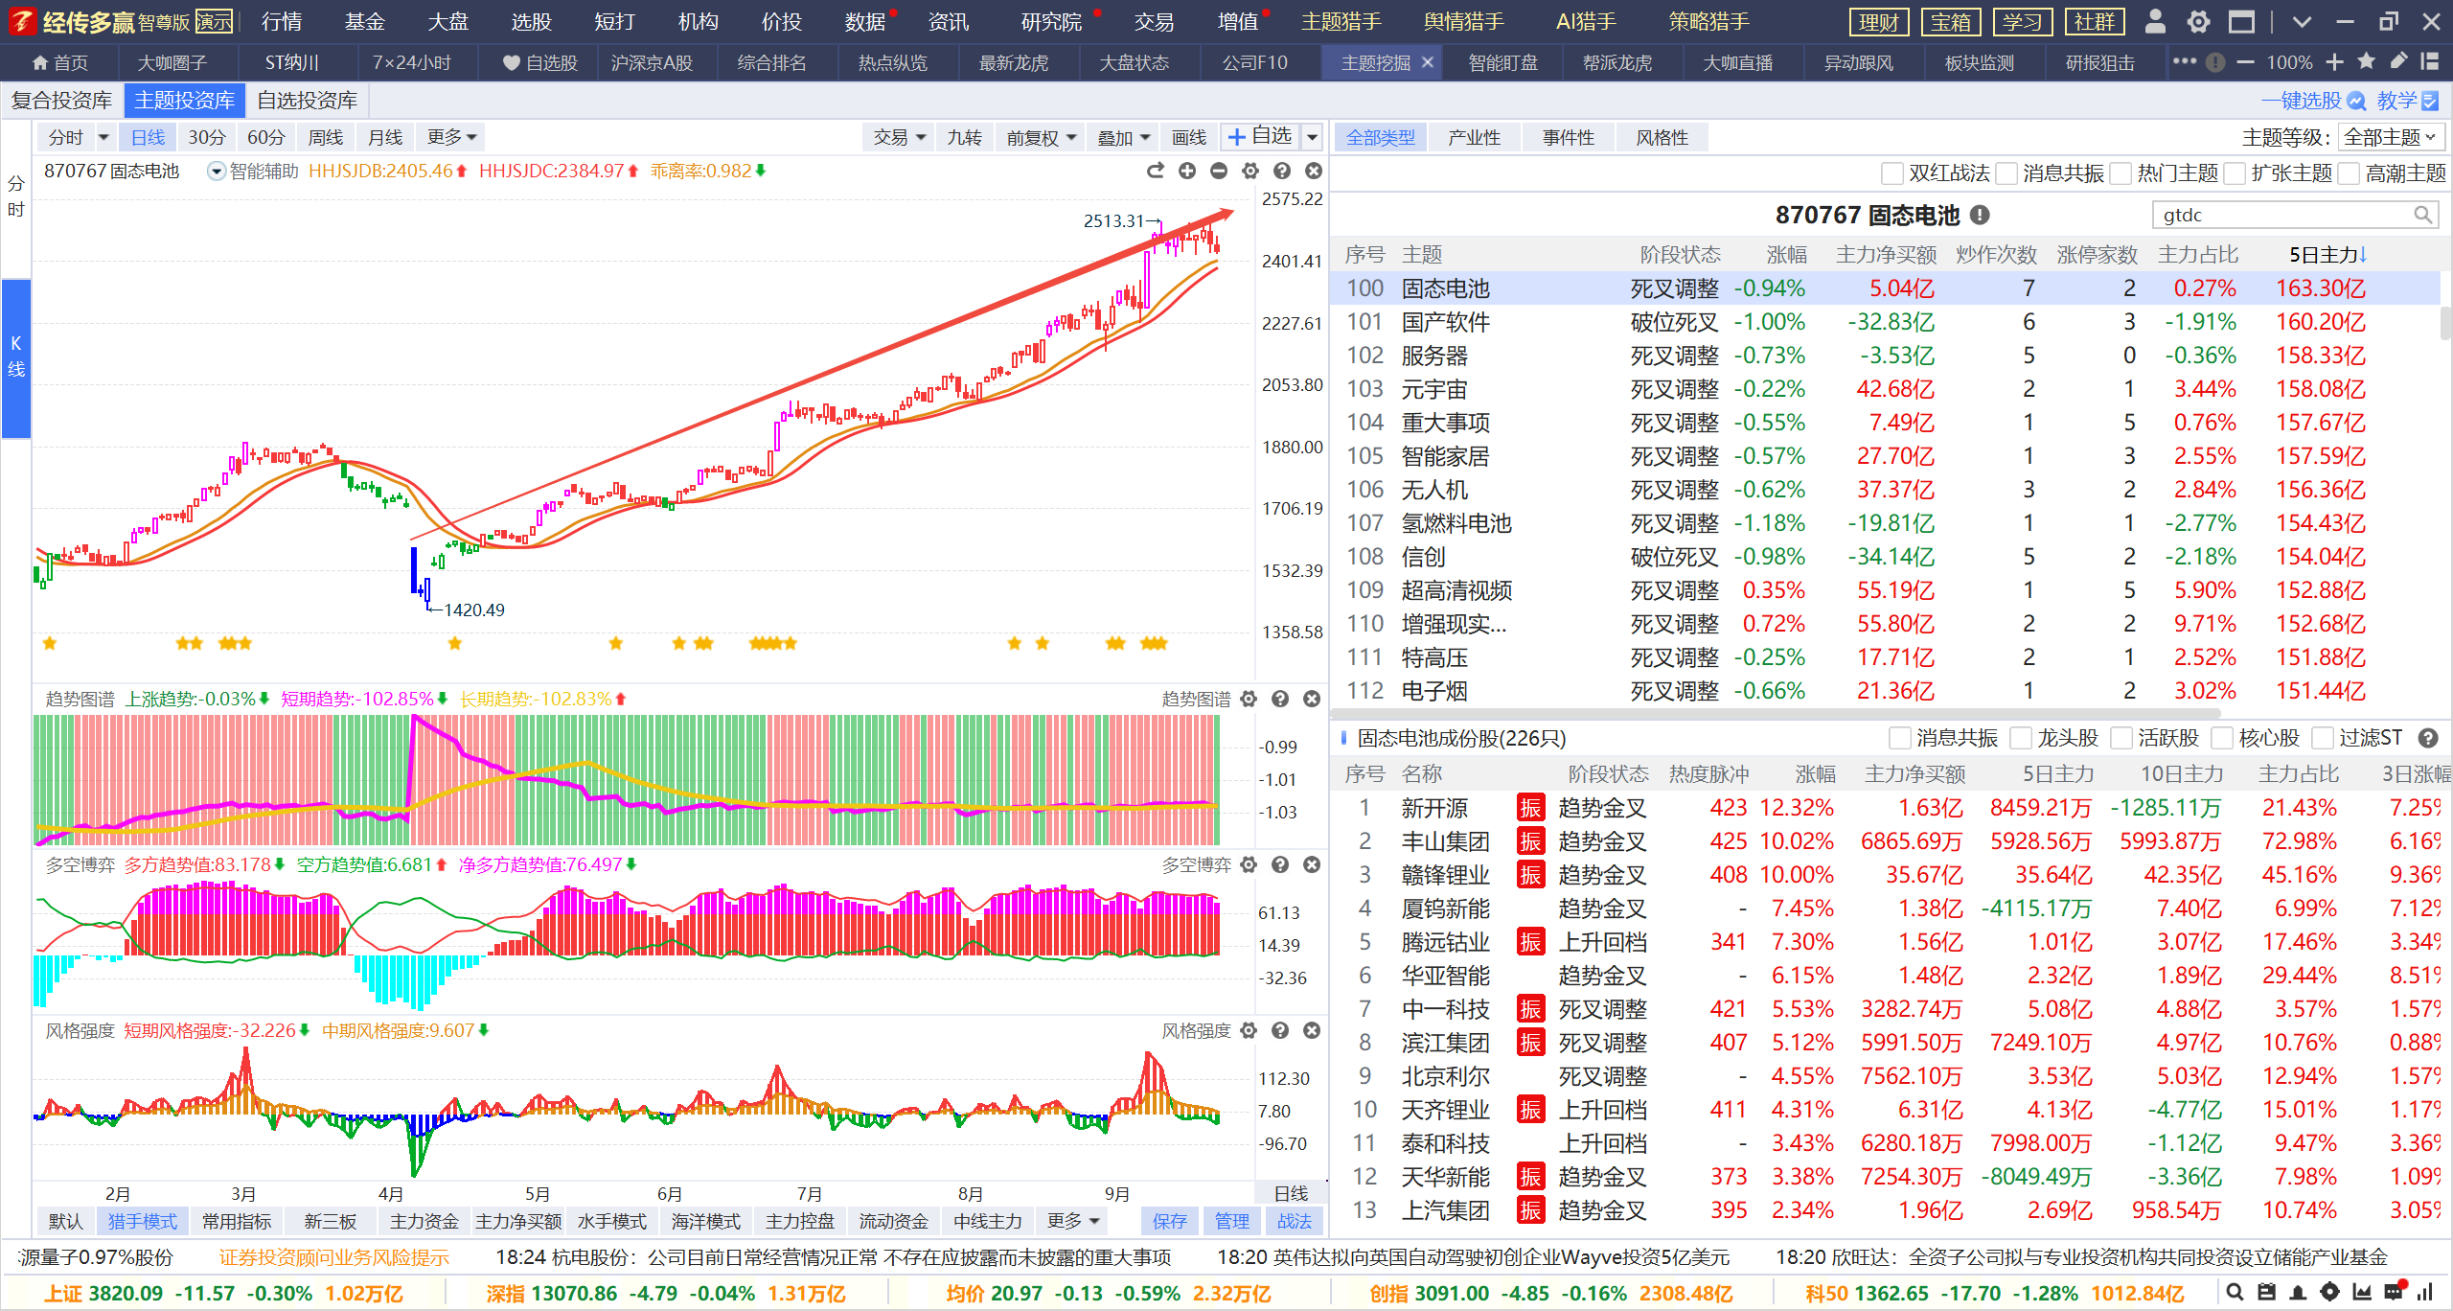
固态电池趋势向上，资金持续流入
经传多赢资深投顾：刘涛 | 执业编号:A1120619060024 风险提示:观点基于软件数据和理论模型分析，仅供参考，不构成买卖建议，股市有风险，投资需谨慎慎

Slide 34
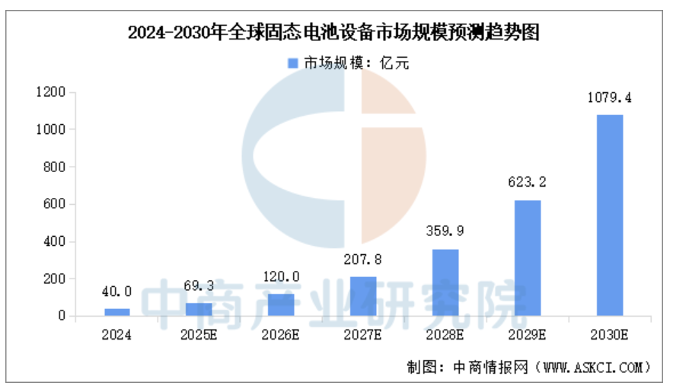
固态电池0-1的突破
中商产业研究院分析师预测，2025年全球固态电池设备市场规模将达到69.3亿元，2030年市场规模将超过千亿元。
电池巨头纷纷入局，多家电池企业宣布量产计划。根据前瞻产业研究 院，固态电池产业化建设已取得实质进展，多家固态电池企业宣布了其量产 计划，例如，中创新航全固态电池技术能量密度达 430wh/kg，预计 2028 年 量产、鹏辉能源预计 2026 年将正式建立产线并批量生产。
财联社9月18日电，赣锋锂业在互动平台表示，公司在动力电池领域持续开发，固态电池已在部分车型试装车及量产，并应用于知名无人机及eVTOL企业。公司正加速在新能源汽车、消费电子等领域的产业化进程
经传多赢资深投顾：刘涛 | 执业编号:A1120619060024 风险提示:观点基于软件数据和理论模型分析，仅供参考，不构成买卖建议，股市有风险，投资需谨慎慎

Slide 35
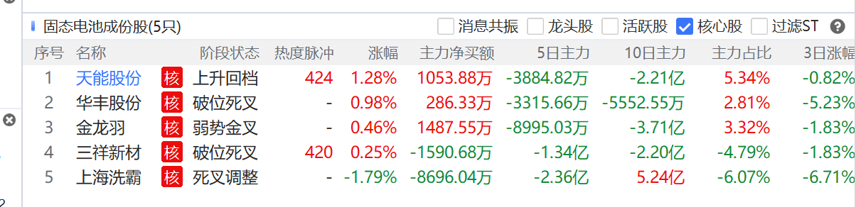
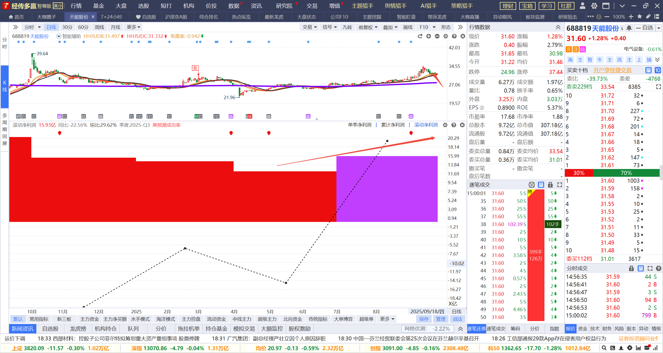
固态电池主题核心股天能股份
天能股份，回撤20日线附近，股价处于历史底部，有明显的估值修复，控盘反复，滚动净利润增长
基本面：2024年，公司成功设计并制备出两款固态电池原型产品，其能量密度分别达到300Wh/kg和400Wh/kg。2025年，公司中国北方国际自行车电动车展览会以及第十七届中国国际电池技术交流会/展览会上，相继推出了磐石系列、追风系列、脉动系列固态电池新品。
经传多赢资深投顾：刘涛 | 执业编号:A1120619060024 风险提示:观点基于软件数据和理论模型分析，仅供参考，不构成买卖建议，股市有风险，投资需谨慎慎

Slide 36
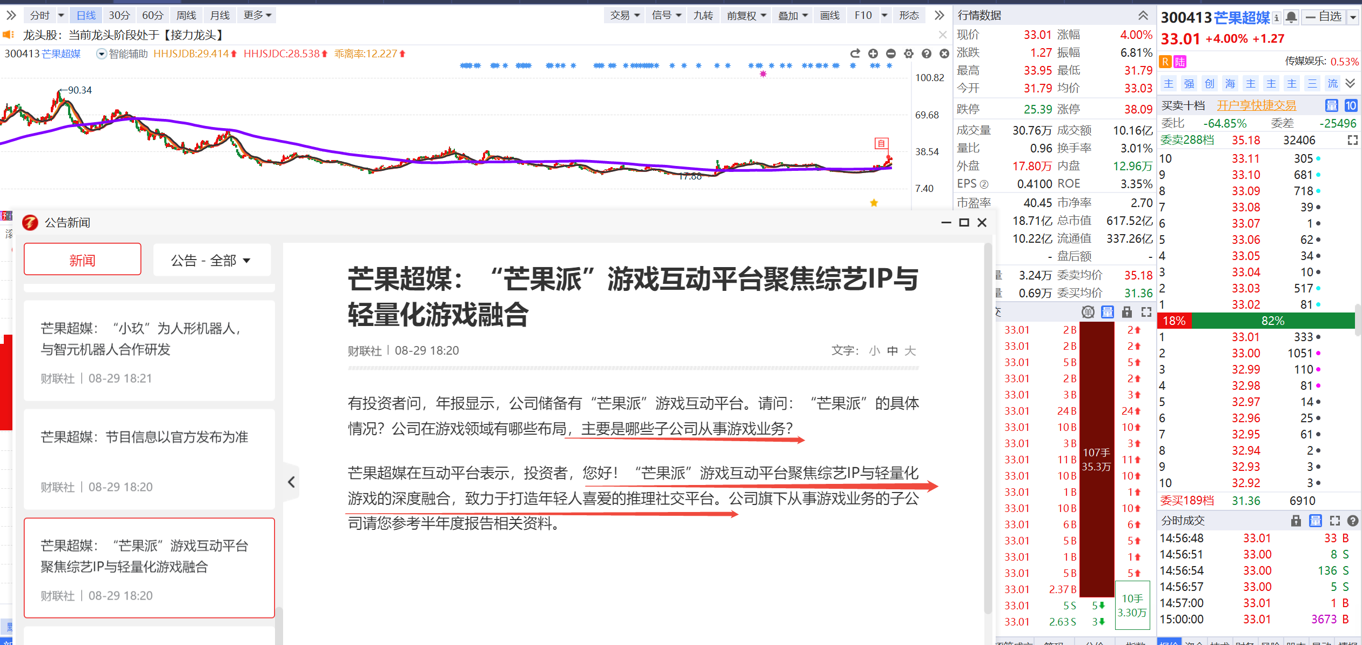
新型消费 游戏/ID经济/电影 芒果超媒
芒果超媒技术走势目前底部启动，控盘持续增加，流动资金翻红，大周期上拜托下跌趋势
基本面:持续丰富特色内容矩阵，AI大模型加速商业化转型，内容生态优势显著，探索多元化IP衍生开发。【泡泡马特合作】，芒果大模型实现从内部支撑向外部商业赋能转型，上线的AIGC核心产品引领6档综艺创新应用
经传多赢资深投顾：刘涛 | 执业编号:A1120619060024 风险提示:观点基于软件数据和理论模型分析，仅供参考，不构成买卖建议，股市有风险，投资需谨慎慎

Slide 37
PART 04
看清趋势，择机重仓

Slide 38
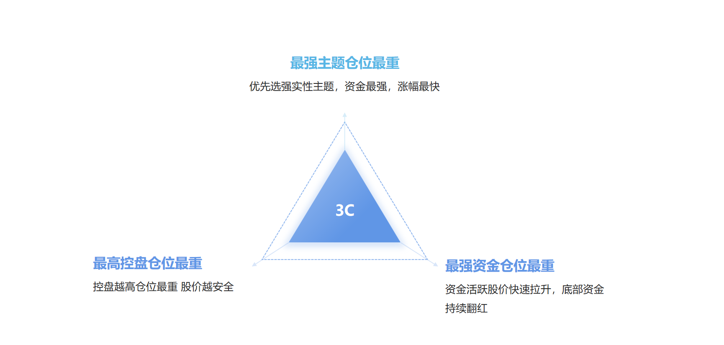
底部底仓，突破加成，控盘越高仓位越重
经传多赢资深投顾：刘涛 | 执业编号:A1120619060024 风险提示:观点基于软件数据和理论模型分析，仅供参考，不构成买卖建议，股市有风险，投资需谨慎慎

Slide 39
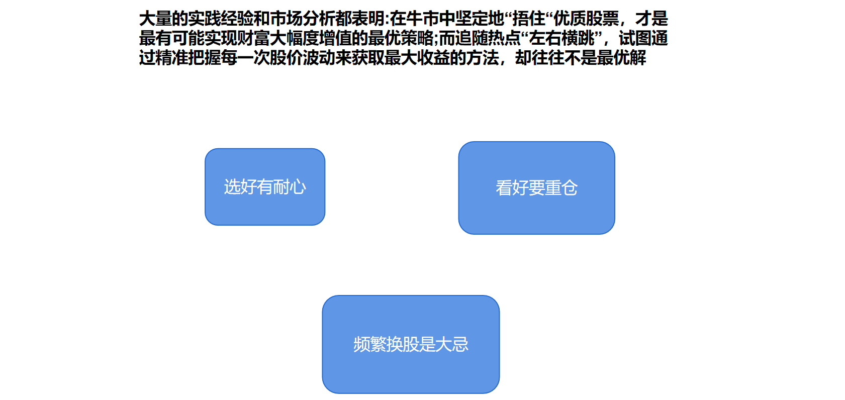
戒骄戒躁，切勿频繁换股
经传多赢资深投顾：刘涛 | 执业编号:A1120619060024 风险提示:观点基于软件数据和理论模型分析，仅供参考，不构成买卖建议，股市有风险，投资需谨慎慎

Slide 40
